Slide 2
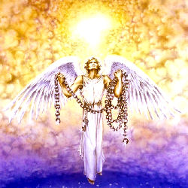
Apocalypse 20:1
Je vis descendre du ciel un ange,
qui avait la clef de l’abîme
et une grande chaîne dans sa main.

Slide 3
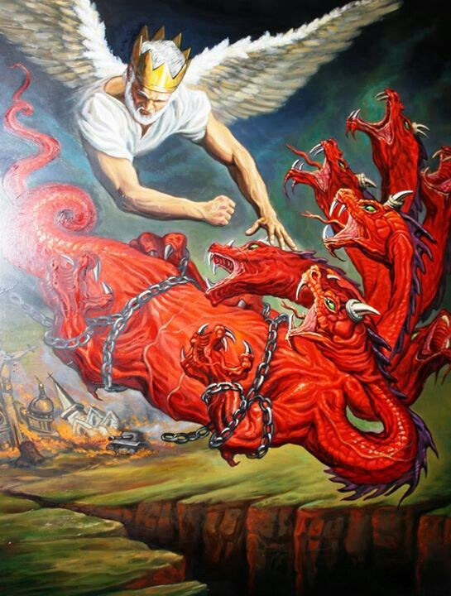
Apocalypse 20:2
Il saisit le dragon, le serpent ancien,
qui est le diable et Satan,
et il le lia pour mille ans.

Slide 4
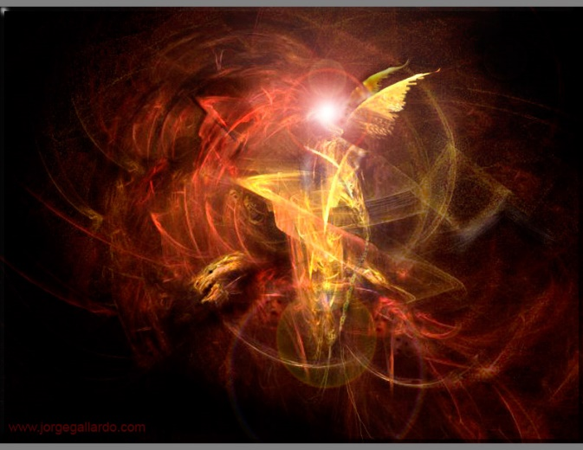
Apocalypse 20:3
Il le jeta dans l’abîme,
ferma et scella l’entrée au-dessus de lui,
afin qu’il ne séduisît plus les nations,
jusqu’à ce que les mille ans
fussent accomplis.
Après cela, il faut qu’il soit délié
pour un peu de temps.

Slide 5
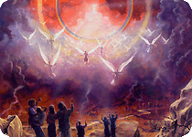
Jude 6
Il a réservé pour le jugement du grand jour, enchaînés éternellement par les ténèbres, les anges qui n’ont pas gardé leur dignité, mais qui ont abandonné
leur propre demeure

Slide 6
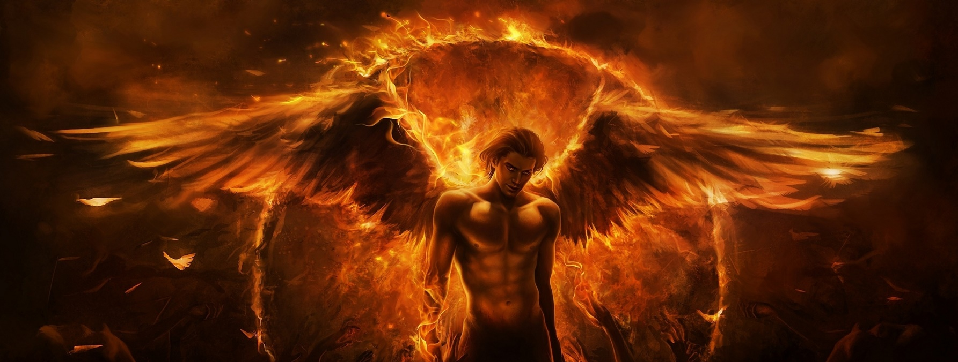
Apocalypse 12:11
Ils l’ont vaincu
à cause du sang de l’agneau
et à cause de la parole de leur témoignage

Slide 7
1 Jean 4:4
Celui qui est en vous est plus grand
que celui qui est dans le monde.

Slide 8
Ephésiens 6:12
Car nous n'avons pas à lutter
contre la chair et le sang,
mais contre les dominations,
contre les autorités, contre les princes de ce monde de ténèbres, contre les esprits méchants
dans les lieux célestes.

Slide 9
1 Jean 4:1
Bien-aimés, n'ajoutez pas foi à tout esprit ; mais éprouvez les esprits, pour savoir s'ils sont de Dieu,
car plusieurs faux prophètes
sont venus dans le monde.

Slide 10
1 Jean 4:2
Reconnaissez à ceci l'Esprit de Dieu : tout esprit qui confesse
Jésus-Christ venu en chair
est de Dieu ;

Slide 11
1 Jean 4:3
et tout esprit qui ne confesse pas Jésus n'est pas de Dieu,
c'est celui de l’Antéchrist,
dont vous avez appris la venue,
et qui maintenant est déjà
dans le monde.

Slide 12
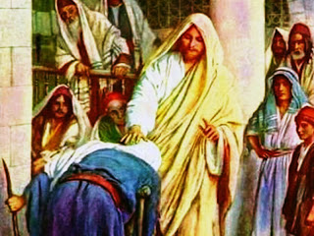
Luc 13:11
Il y avait là une femme
possédée d’un esprit
qui la rendait infirme depuis dix-huit ans ; elle était courbée,
et ne pouvait pas du tout se redresser.

Slide 13
Luc 13:12
Lorsqu’il la vit,
Jésus lui adressa la parole,
et lui dit :
Femme, tu es délivrée de ton infirmité.

Slide 14
Luc 13:13
Mais le chef de la synagogue,
indigné de ce que Jésus avait opéré
cette guérison un jour de sabbat,
dit à la foule :
Il y a six jours pour travailler ;
venez donc vous faire guérir ces jours-là, et non pas le jour du sabbat.

Slide 15
Luc 13:14
Et il lui imposa les mains.
À l’instant elle se redressa,
et glorifia Dieu.

Slide 16
Luc 13:15
Hypocrites ! lui répondit le Seigneur,
est-ce que chacun de vous,
le jour du sabbat, ne détache pas
de la crèche son bœuf ou son âne,
pour le mener boire ?

Slide 17
Luc 13:16
Et cette femme,
qui est une fille d’Abraham,
et que Satan tenait liée
depuis dix-huit ans,
ne fallait-il pas la délivrer de cette chaîne le jour du sabbat ?

Slide 18
Matthieu 16:19
Je te donnerai
les clefs du royaume des cieux :
ce que tu lieras sur la terre
sera lié dans les cieux,
et ce que tu délieras sur la terre
sera délié dans les cieux.

Slide 19
Matthieu 16:18
Je vous le dis en vérité,
tout ce que vous lierez sur la terre
sera lié dans le ciel,
et tout ce que vous délierez sur la terre sera délié dans le ciel.

Slide 20
Apocalypse 20:3
Il le jeta dans l’abîme,
ferma et scella l’entrée au-dessus de lui,
afin qu’il ne séduisît plus les nations,
jusqu’à ce que les mille ans
fussent accomplis.
Après cela, il faut qu’il soit délié
pour un peu de temps.

Slide 21
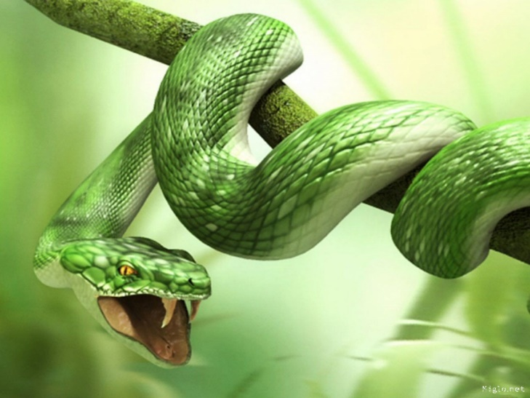
Genèse 3:14
L’Éternel Dieu dit au serpent :
Puisque tu as fait cela,
tu seras maudit entre tout le bétail
et entre tous les animaux des champs,
tu marcheras sur ton ventre,
et tu mangeras de la poussière
tous les jours de ta vie.

Slide 22
Genèse 3:15
Je mettrai inimitié
entre toi et la femme,
entre ta postérité et sa postérité :
celle-ci t’écrasera la tête,
et tu lui blesseras le talon.

Slide 23
2 Pierre 3:13
… de nouveaux cieux et une nouvelle terre, où la justice habitera.

Slide 24
Apocalypse 20:4
Et je vis des trônes ; et à ceux qui s’y assirent fut donné le pouvoir de juger.
Et je vis les âmes de ceux qui avaient été décapités à cause du témoignage de Jésus
et à cause de la parole de Dieu,
et de ceux qui n’avaient pas adoré la bête
ni son image, et qui n’avaient pas reçu
la marque sur leur front et sur leur main.
Ils revinrent à la vie, et ils régnèrent avec Christ pendant mille ans.

Slide 25
Romains 14:10
Nous comparaîtrons tous
devant le tribunal de Dieu.

Slide 26
Romains 14:12
Chacun de nous rendra compte à Dieu
pour lui-même.

Slide 27
Romains 2:6
Dieu rendra à chacun selon ses œuvres ;

Slide 28
Romains 2:7
réservant la vie éternelle à ceux qui,
par la persévérance à bien faire,
cherchent l’honneur,
la gloire et l’immortalité ;

Slide 29
Romains 2:8
mais l’irritation et la colère à ceux qui,
par esprit de dispute, sont rebelles
à la vérité et obéissent à l’injustice.

Slide 30
Romains 2:9
Tribulation et angoisse
sur toute âme d’homme qui fait le mal,
sur le Juif premièrement, puis sur le Grec !

Slide 31
Romains 2:10
Gloire, honneur et paix
pour quiconque fait le bien,
pour le Juif premièrement,
puis pour le Grec !

Slide 32
Romains 2:11
Car devant Dieu
il n’y a point d’acception de personnes.

Slide 33
1 Corinthiens 3:8
Chacun recevra sa propre récompense selon son propre travail.

Slide 34
1 Corinthiens 3:10
Selon la grâce de Dieu qui m’a été donnée, j’ai posé le fondement comme
un sage architecte, et un autre bâtit dessus. Mais que chacun prenne garde à la manière dont il bâtit dessus.

Slide 35
1 Corinthiens 3:12
Or, si quelqu’un bâtit sur ce fondement avec de l’or, de l’argent,
des pierres précieuses, du bois,
du foin, du chaume,

Slide 36
1 Corinthiens 3:13
l’œuvre de chacun sera manifestée ;
car le jour la fera connaître,
parce qu’elle se révèlera dans le feu,
et le feu éprouvera
ce qu’est l’œuvre de chacun.

Slide 37
1 Corinthiens 3:14
Si l’œuvre bâtie par quelqu’un
sur le fondement subsiste,
il recevra une récompense.

Slide 38
1 Corinthiens 3:15
Si l’œuvre de quelqu’un est consumée,
il perdra sa récompense ;
pour lui, il sera sauvé,
mais comme au travers du feu.

Slide 39
2 Corinthiens 5:10
Car il nous faut tous comparaître
devant le tribunal de Christ,
afin que chacun reçoive selon le bien
ou le mal qu’il aura fait,
étant dans son corps.

Slide 40
2 Jean 8
Prenez garde à vous-mêmes,
afin que vous ne perdiez pas
le fruit de votre travail,
mais que vous receviez
une pleine récompense.

Slide 41
Romains 14:10
Nous comparaîtrons tous
devant le tribunal de Dieu.

Slide 42
2 Timothée 4:8
Désormais la couronne de justice
m’est réservée ; le Seigneur, le juste juge, me la donnera dans ce jour-là,
et non seulement à moi,
mais encore à tous ceux
qui auront aimé son avènement.

Slide 43
Actes 11:18
Le temps est venu de juger les morts,
de récompenser
tes serviteurs les prophètes,
les saints et ceux qui craignent ton nom,
les petits et les grands

Slide 44
Apocalypse 22:12
Voici, je viens bientôt,
et ma rétribution est avec moi,
pour rendre à chacun
selon ce qu’est son œuvre.

Slide 45
Apocalypse 20:11
Je vis un grand trône blanc,
et celui qui était assis dessus.
La terre et le ciel s’enfuirent devant sa face, et il ne fut plus trouvé de place pour eux.

Slide 46
Apocalypse 20:12
Et je vis les morts, les grands et les petits, qui se tenaient devant le trône. Des livres furent ouverts. Et un autre livre fut ouvert, celui qui est le livre de vie. Et les morts furent jugés selon leurs œuvres,
d’après ce qui était écrit dans ces livres.

Slide 47
Apocalypse 20:13
La mer rendit les morts qui étaient en elle,
la mort et le séjour des morts rendirent
les morts qui étaient en eux ;
et chacun fut jugé selon ses œuvres.

Slide 48
Apocalypse 20:14
Et la mort et le séjour des morts
furent jetés dans l’étang de feu.
C’est la seconde mort, l’étang de feu.

Slide 49
Apocalypse 20:15
Quiconque ne fut pas trouvé écrit
dans le livre de vie fut jeté
dans l’étang de feu.

Slide 50
Matthieu 25:31
Lorsque le Fils de l’homme
viendra dans sa gloire, avec tous les anges, il s’assiéra sur le trône de sa gloire.

Slide 51
Matthieu 25:32
Toutes les nations seront assemblées devant lui.
Il séparera les uns d’avec les autres,
comme le berger sépare
les brebis d’avec les boucs ;

Slide 52
Matthieu 25:33
et il mettra les brebis à sa droite,
et les boucs à sa gauche.

Slide 53
Matthieu 25:34
Alors le roi dira à ceux
qui seront à sa droite :
Venez, vous qui êtes bénis de mon Père ; prenez possession du royaume
qui vous a été préparé
dès la fondation du monde.

Slide 54
Matthieu 25:35
Car j’ai eu faim,
et vous m’avez donné à manger ;
j’ai eu soif, et vous m’avez donné à boire ; j’étais étranger, et vous m’avez recueilli ;

Slide 55
Matthieu 25:36
j’étais nu, et vous m’avez vêtu ;
j’étais malade, et vous m’avez visité ;
j’étais en prison,
et vous êtes venus vers moi.

Slide 56
Matthieu 25:37
Les justes lui répondront :
Seigneur, quand t’avons-nous vu avoir faim, et t’avons-nous donné à manger ;
ou avoir soif,
et t’avons-nous donné à boire ?

Slide 57
Matthieu 25:38
Quand t’avons-nous vu étranger,
et t’avons-nous recueilli ;
ou nu, et t’avons-nous vêtu ?

Slide 58
Matthieu 25:39
Quand t’avons-nous vu malade,
ou en prison,
et sommes-nous allés vers toi ?

Slide 59
Matthieu 25:40
Et le roi leur répondra :
Je vous le dis en vérité,
toutes les fois que vous avez fait ces choses à l’un de ces plus petits de mes frères,
c’est à moi que vous les avez faites.

Slide 60
Matthieu 25:41
Ensuite il dira à ceux
qui seront à sa gauche :
Retirez-vous de moi, maudits ;
allez dans le feu éternel qui a été préparé pour le diable et pour ses anges.

Slide 61
Matthieu 25:42
Car j’ai eu faim,
et vous ne m’avez pas donné à manger ;
j’ai eu soif,
et vous ne m’avez pas donné à boire ;

Slide 62
Matthieu 25:43
j’étais étranger,
et vous ne m’avez pas recueilli ;
j’étais nu, et vous ne m’avez pas vêtu ; j’étais malade et en prison,
et vous ne m’avez pas visité.

Slide 63
Matthieu 25:44
Ils répondront aussi :
Seigneur, quand t’avons-nous vu ayant faim, ou ayant soif, ou étranger,
ou nu, ou malade, ou en prison,
et ne t’avons-nous pas assisté ?

Slide 64
Matthieu 25:45
Et il leur répondra : Je vous le dis en vérité, toutes les fois que vous n’avez pas fait
ces choses à l’un de ces plus petits,
c’est à moi que vous ne les avez pas faites.

Slide 65
Matthieu 25:46
Et ceux-ci iront au châtiment éternel,
mais les justes à la vie éternelle.

Slide 66
Joël 3:1
Voici, en ces jours, en ce temps-là,
Quand je ramènerai les captifs de Juda
et de Jérusalem,

Slide 67
Joël 3:2
Je rassemblerai toutes les nations,
Et je les ferai descendre
dans la vallée de Josaphat ;
Là, j’entrerai en jugement avec elles,
Au sujet de mon peuple, d’Israël,
mon héritage, Qu’elles ont dispersé parmi les nations, Et au sujet de mon pays
qu’elles se sont partagé.

Slide 68
Joël 3:11
Hâtez-vous et venez,
vous toutes, nations d’alentour,
Et rassemblez-vous !
Là, ô Éternel, fais descendre tes héros !

Slide 69
Joël 3:12
Que les nations se réveillent,
et qu’elles montent
vers la vallée de Josaphat !
Car là je siégerai
pour juger toutes les nations d’alentour.

Slide 70
Joël 3:13
Saisissez la faucille,
Car la moisson est mûre !
Venez, foulez, Car le pressoir est plein,
Les cuves regorgent !
Car grande est leur méchanceté,

Slide 71
Joël 3:14
C’est une multitude, une multitude,
Dans la vallée du jugement ;
Car le jour de l’Éternel est proche,
Dans la vallée du jugement.

Slide 72
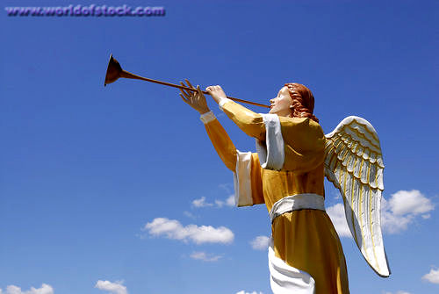
Apocalypse 14:15
Et un autre ange sortit du temple,
criant d’une voix forte à celui
qui était assis sur la nuée :
Lance ta faucille, et moissonne ;
car l’heure de moissonner est venue,
car la moisson de la terre est mûre.

Slide 73
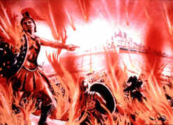
Apocalypse 14:16
Et celui qui était assis sur la nuée
jeta sa faucille sur la terre.
Et la terre fut moissonnée.

Slide 74
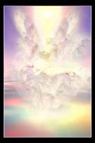
Apocalypse 14:17
Et un autre ange sortit
du temple qui est dans le ciel,
ayant, lui aussi, une faucille tranchante.

Slide 75
Apocalypse 14:18
Et un autre ange, qui avait autorité
sur le feu, sortit de l’autel,
et s’adressa d’une voix forte à celui
qui avait la faucille tranchante, disant : Lance ta faucille tranchante, et vendange les grappes de la vigne de la terre ;
car les raisins de la terre sont mûrs.

Slide 76
Apocalypse 14:19
Et l’ange jeta sa faucille sur la terre.
Et il vendangea la vigne de la terre,
et jeta la vendange dans la grande cuve
de la colère de Dieu.

Slide 77
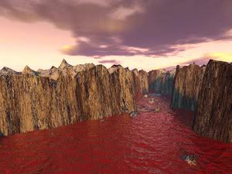
Apocalypse 14:20
Et la cuve fut foulée hors de la ville ;
et du sang sortit de la cuve,
jusqu’aux mors des chevaux,
sur une étendue de mille six cents stades

Slide 78
Joël 3:15
Le soleil et la lune s’obscurcissent,
Et les étoiles retirent leur éclat.

Slide 79
Aggée 2:6
Car ainsi parle l’Éternel des armées :
Encore un peu de temps,
Et j’ébranlerai les cieux et la terre,
La mer et le sec

Slide 80
Psaume 96:13
Car il vient pour juger la terre ;
Il jugera le monde avec justice,
Et les peuples selon sa fidélité.

Slide 81
Daniel 7:9
Je regardai, pendant que l’on plaçait
des trônes. Et l’ancien des jours s’assit.
Son vêtement était blanc comme la neige,
et les cheveux de sa tête étaient
comme de la laine pure ;
son trône était comme des flammes de feu, et les roues comme un feu ardent.

Slide 82
Daniel 7:10
Un fleuve de feu coulait
et sortait de devant lui.
Mille milliers le servaient,
et dix mille millions
se tenaient en sa présence.
Les juges s’assirent,
et les livres furent ouverts.

Slide 83
Ezékiel 20:37
Je vous ferai passer sous la verge,
et je vous mettrai
dans les liens de l’alliance.

Slide 84
Ezékiel 20:38
Je séparerai de vous les rebelles
et ceux qui me sont infidèles ;
je les tirerai du pays où ils sont étrangers, mais ils n’iront pas au pays d’Israël.
Et vous saurez que je suis l’Éternel.

Slide 85
Esaïe 66:19
Je mettrai un signe parmi elles,
Et j’enverrai leurs réchappés vers les nations, À Tarsis, à Pul et à Lud, qui tirent de l’arc,
À Tubal et à Javan, Aux îles lointaines,
Qui jamais n’ont entendu parler de moi,
Et qui n’ont pas vu ma gloire ;
Et ils publieront ma gloire parmi les nations.

Slide 86
Esaïe 66:20
Ils amèneront tous vos frères du milieu de toutes les nations, En offrande à l’Éternel,
Sur des chevaux, des chars et des litières,
Sur des mulets et des dromadaires,
À ma montagne sainte, À Jérusalem,
dit l’Éternel, Comme les enfants d’Israël apportent leur offrande, Dans un vase pur,
À la maison de l’Éternel.

Slide 87
Esaïe 66:21
Et je prendrai aussi parmi eux
des sacrificateurs, des Lévites,
dit l’Éternel.

Slide 88
Apocalypse 20:4
Et je vis les âmes de ceux qui avaient
été décapités à cause du témoignage
de Jésus et à cause de la parole de Dieu, et de ceux qui n’avaient pas adoré la bête ni son image, et qui n’avaient pas reçu
la marque sur leur front et sur leur main. Ils revinrent à la vie, et ils régnèrent
avec Christ pendant mille ans.
Le Millennium

Slide 89
Le Millennium
Apocalypse 20:5
Les autres morts ne revinrent point
à la vie jusqu’à ce que les mille ans fussent accomplis.
C’est la première résurrection.

Slide 90
Le Millennium
Apocalypse 20:6
Heureux et saints ceux
qui ont part à la première résurrection !
La seconde mort n’a point de pouvoir
sur eux ; mais ils seront sacrificateurs
de Dieu et de Christ,
et ils régneront avec lui pendant mille ans.

Slide 91
Le Millennium
PAIX
Esaïe 2:4
Il sera le juge des nations,
L’arbitre d’un grand nombre de peuples. De leurs glaives ils forgeront des hoyaux, Et de leurs lances des serpes : Une nation ne tirera plus l’épée contre une autre,
Et l’on n’apprendra plus la guerre.

Slide 92
Le Millennium
PAIX
Esaïe 9:6
Car un enfant nous est né,
un fils nous est donné,
Et la domination reposera sur son épaule ; On l’appellera Admirable, Conseiller,
Dieu puissant, Père éternel,
Prince de la paix

Slide 93
Le Millennium
JOIE
Esaïe 12:3
Vous puiserez de l’eau avec joie
Aux sources du salut

Slide 94
Le Millennium
JOIE
Esaïe 12:6
Pousse des cris de joie et d’allégresse, habitant de Sion !
Car il est grand au milieu de toi,
le Saint d’Israël.

Slide 95
Le Millennium
JOIE
Esaïe 35:10
Les rachetés de l’Éternel retourneront,
Ils iront à Sion avec chants de triomphe,
Et une joie éternelle couronnera leur tête ; L’allégresse et la joie s’approcheront,
La douleur et les gémissements s’enfuiront.

Slide 96
Le Millennium
SAINTETÉ
Esaïe 4:3
Les restes de Sion,
les restes de Jérusalem,
Seront appelés saints

Slide 97
Le Millennium
SAINTETÉ
Esaïe 36:25
Je répandrai sur vous une eau pure,
et vous serez purifiés ;
je vous purifierai de toutes vos souillures et de toutes vos idoles.

Slide 98
Le Millennium
SAINTETÉ
Esaïe 36:29
Je vous délivrerai de toutes vos souillures.

Slide 99
Le Millennium
SAINTETÉ
Esaïe 36:31
Alors vous vous souviendrez de votre conduite qui était mauvaise, et de vos actions qui n’étaient pas bonnes ;
vous vous prendrez vous-mêmes
en dégoût, à cause de vos iniquités
et de vos abominations.

Slide 100
Le Millennium
JUSTICE
Esaïe 2:4
Il sera le juge des nations,
L’arbitre d’un grand nombre de peuples.

Slide 101
Le Millennium
JUSTICE
Esaïe 11:3
Il ne jugera point sur l’apparence,
Il ne prononcera point sur un ouï-dire.

Slide 102
Le Millennium
JUSTICE
Esaïe 11:4
Mais il jugera les pauvres avec équité,
Et il prononcera avec droiture
sur les malheureux de la terre ;
Il frappera la terre de sa parole
comme d’une verge, Et du souffle
de ses lèvres il fera mourir le méchant.

Slide 103
Le Millennium
JUSTICE
Esaïe 11:5
La justice sera la ceinture de ses flancs,
Et la fidélité la ceinture de ses reins.

Slide 104
CONNAISSANCE DE L’ÉTERNEL
Le Millennium
Esaïe 2:2
Il arrivera, dans la suite des temps,
Que la montagne de la maison de l’Éternel sera fondée sur le sommet des montagnes, Qu’elle s’élèvera par-dessus les collines,
Et que toutes les nations y afflueront.

Slide 105
CONNAISSANCE DE L’ÉTERNEL
Le Millennium
Esaïe 2:3
Des peuples s’y rendront en foule, et diront : Venez, et montons à la montagne de l’Éternel,
À la maison du Dieu de Jacob, Afin qu’il nous enseigne ses voies, Et que nous marchions dans ses sentiers. Car de Sion sortira la loi,
Et de Jérusalem la parole de l’Éternel.

Slide 106
CONNAISSANCE DE L’ÉTERNEL
Le Millennium
Esaïe 11:9
La terre sera remplie
de la connaissance de l’Éternel,
Comme le fond de la mer par les eaux
qui le couvrent.

Slide 107
DESTRUCTION
DE LA MALÉDICTION
Le Millennium
Genèse 3:17
Il dit à l’homme : Puisque tu as écouté la voix de ta femme, et que tu as mangé de l’arbre
au sujet duquel je t’avais donné cet ordre :
Tu n’en mangeras point ! le sol sera maudit
à cause de toi. C’est à force de peine que tu en tireras ta nourriture tous les jours de ta vie,

Slide 108
DESTRUCTION
DE LA MALÉDICTION
Le Millennium
Genèse 3:18
il te produira des épines et des ronces,
et tu mangeras de l’herbe des champs.

Slide 109
DESTRUCTION
DE LA MALÉDICTION
Le Millennium
Genèse 3:19
C’est à la sueur de ton visage
que tu mangeras du pain,
jusqu’à ce que tu retournes dans la terre, d’où tu as été pris ; car tu es poussière,
et tu retourneras dans la poussière.

Slide 110
Le Millennium
DESTRUCTION
DE LA MALÉDICTION
Esaïe 11:6
Le loup habitera avec l’agneau,
Et la panthère se couchera
avec le chevreau ;
Le veau, le lionceau, et le bétail
qu’on engraisse, seront ensemble,
Et un petit enfant les conduira.

Slide 111
Le Millennium
DESTRUCTION
DE LA MALÉDICTION
Esaïe 11:7
La vache et l’ourse auront
un même pâturage,
Leurs petits un même gîte ;
Et le lion, comme le bœuf,
mangera de la paille.

Slide 112
Le Millennium
DESTRUCTION
DE LA MALÉDICTION
Esaïe 11:8
Le nourrisson s’ébattra
sur l’antre de la vipère,
Et l’enfant sevré
mettra sa main dans la caverne du basilic.

Slide 113
Le Millennium
DESTRUCTION
DE LA MALÉDICTION
Esaïe 11:9
Il ne se fera ni tort ni dommage
Sur toute ma montagne sainte

Slide 114
Le Millennium
DESTRUCTION
DE LA MALÉDICTION
Esaïe 35:1
Le désert et le pays aride se réjouiront ;
La solitude s’égaiera,
et fleurira comme un narcisse ;

Slide 115
Le Millennium
DESTRUCTION
DE LA MALÉDICTION
Esaïe 35:2
Elle se couvrira de fleurs, et tressaillira de joie, Avec chants d’allégresse et cris de triomphe ; La gloire du Liban lui sera donnée,
La magnificence du Carmel et de Saron.
Ils verront la gloire de l’Éternel,
la magnificence de notre Dieu.

Slide 116
Le Millennium
DESTRUCTION
DE LA MALÉDICTION
Esaïe 35:5
Alors s’ouvriront les yeux des aveugles, S’ouvriront les oreilles des sourds ;

Slide 117
Le Millennium
DESTRUCTION
DE LA MALÉDICTION
Esaïe 35:6
Alors le boiteux sautera comme un cerf,
Et la langue du muet éclatera de joie.
Car des eaux jailliront dans le désert,
Et des ruisseaux dans la solitude ;

Slide 118
Le Millennium
DESTRUCTION
DE LA MALÉDICTION
Esaïe 35:7
Le mirage se changera en étang
Et la terre desséchée en sources d’eaux

Slide 119
Le Millennium
PLUS DE MALADIE
Esaïe 33:24
Aucun habitant ne dit : Je suis malade !

Slide 120
Le Millennium
PLUS DE MALADIE
Esaïe 35:5
Alors s’ouvriront les yeux des aveugles, S’ouvriront les oreilles des sourds ;

Slide 121
Le Millennium
PLUS DE MALADIE
Esaïe 35:6
Alors le boiteux sautera comme un cerf,
Et la langue du muet éclatera de joie.

Slide 122
Le Millennium
PLUS DE MALADIE
Jérémie 30:17
Je te guérirai, je panserai tes plaies,
Dit l’Éternel.

Slide 123
Le Millennium
ÂGE AVANCÉE
Esaïe 65:20
Il n’y aura plus ni enfants ni vieillards
Qui n’accomplissent leurs jours ;
Car celui qui mourra à cent ans sera jeune

Slide 124
Le Millennium
ÂGE AVANCÉE
Esaïe 65:21
Ils bâtiront des maisons et les habiteront ; Ils planteront des vignes
et en mangeront le fruit.

Slide 125
Le Millennium
ÂGE AVANCÉE
Esaïe 65:22
Ils ne bâtiront pas des maisons pour qu’un autre les habite, Ils ne planteront pas des vignes pour qu’un autre en mange le fruit ; Car les jours de mon peuple seront comme les jours des arbres, Et mes élus jouiront de l’œuvre de leurs mains.

Slide 126
Le Millennium
ÂGE AVANCÉE
Esaïe 65:23
Ils ne travailleront pas en vain,
Et ils n’auront pas des enfants
pour les voir périr ;
Car ils formeront une race bénie
de l’Éternel,
Et leurs enfants seront avec eux.

Slide 127
Le Millennium
TRAVAIL
Esaïe 30:23
Alors il répandra la pluie sur la semence que tu auras mise en terre,
Et le pain que produira la terre
sera savoureux et nourrissant ;
En ce même temps, tes troupeaux paîtront dans de vastes pâturages.

Slide 128
Le Millennium
TRAVAIL
Esaïe 30:24
Les bœufs et les ânes,
qui labourent la terre,
Mangeront un fourrage salé,
Qu’on aura vanné avec la pelle et le van.

Slide 129
Le Millennium
TRAVAIL
Esaïe 62:8
L’Éternel l’a juré par sa droite
et par son bras puissant :
Je ne donnerai plus ton blé
pour nourriture à tes ennemis,
Et les fils de l’étranger ne boiront plus
ton vin, produit de tes labeurs ;

Slide 130
Le Millennium
TRAVAIL
Esaïe 62:8
Mais ceux qui auront amassé le blé
le mangeront Et loueront l’Éternel,
Et ceux qui auront récolté le vin le boiront, Dans les parvis de mon sanctuaire.

Slide 131
Le Millennium
TRAVAIL
Esaïe 65:21
Ils bâtiront des maisons et les habiteront ; Ils planteront des vignes
et en mangeront le fruit.

Slide 132
Le Millennium
TRAVAIL
Esaïe 65:22
Ils ne bâtiront pas des maisons pour qu’un autre les habite, Ils ne planteront pas des vignes pour qu’un autre en mange le fruit ; Car les jours de mon peuple seront comme les jours des arbres, Et mes élus jouiront de l’œuvre de leurs mains.

Slide 133
Le Millennium
TRAVAIL
Esaïe 65:23
Ils ne travailleront pas en vain

Slide 134
Les martyrs de la Grande Tribulation
Le Millennium
Apocalypse 20:4
Je vis des trônes ; et à ceux qui s’y assirent
fut donné le pouvoir de juger. Et je vis les âmes
de ceux qui avaient été décapités à cause du témoignage de Jésus et à cause de la parole de Dieu, et de ceux qui n’avaient pas adoré la bête
ni son image, et qui n’avaient pas reçu la marque
sur leur front et sur leur main. Ils revinrent à la vie,
et ils régnèrent avec Christ pendant mille ans.

Slide 135
Les martyrs de la Grande Tribulation
Le Millennium
Apocalypse 20:5
Les autres morts ne revinrent point à la vie jusqu’à ce que les mille ans
fussent accomplis.
C’est la première résurrection.

Slide 136
Les martyrs de la Grande Tribulation
Le Millennium
Apocalypse 20:6
Heureux et saints ceux qui ont part
à la première résurrection ! La seconde mort n’a point de pouvoir sur eux ; mais ils seront sacrificateurs de Dieu et de Christ, et ils régneront avec lui pendant mille ans.

Slide 137
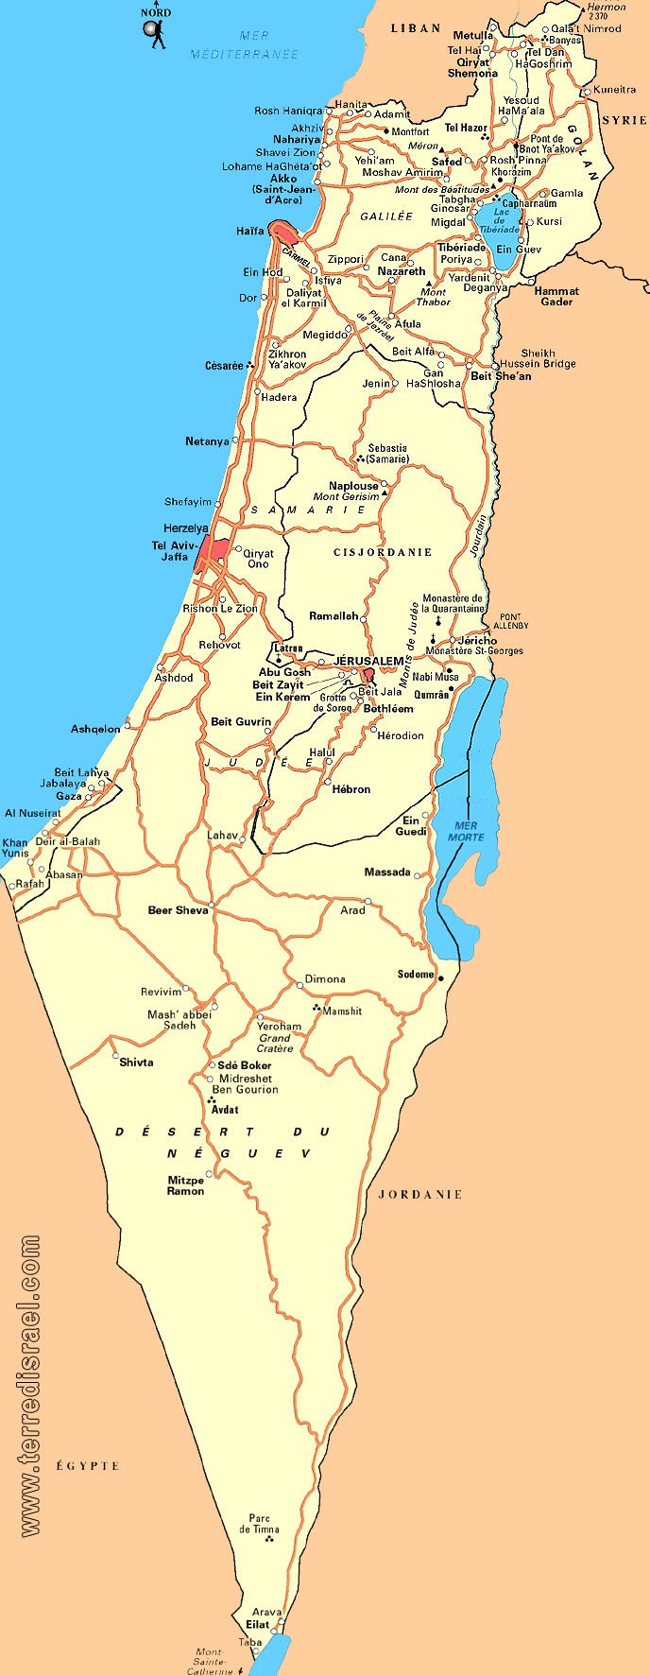
Israël
Le Millennium
Esaïe 60:21
Il n’y aura plus que des justes
parmi ton peuple,
Ils posséderont à toujours le pays ;
C’est le rejeton que j’ai planté,
l’œuvre de mes mains,
Pour servir à ma gloire.

Slide 138
Israël
Le Millennium
Esaïe 60:22
Le plus petit deviendra un millier,
Et le moindre une nation puissante.
Moi, l’Éternel, je hâterai ces choses
en leur temps.

Slide 139
Israël
Le Millennium
Esaïe 11:12
Il élèvera une bannière
pour les nations,
Il rassemblera les exilés d’Israël,
Et il recueillera
les dispersés de Juda,
Des quatre extrémités de la terre.

Slide 140
Israël
Le Millennium
Psaume 18:43
Tu me mets à la tête des nations

Slide 141
Israël
Le Millennium
Deutéronome 28:13
L’Éternel fera de toi la tête et non la queue, tu seras toujours en haut et tu ne seras jamais en bas, lorsque tu obéiras aux commandements de l’Éternel, ton Dieu, que je te prescris aujourd’hui, lorsque tu les observeras et les mettras en pratique,

Slide 142
Israël
Le Millennium
Deutéronome 28:14
et que tu ne te détourneras ni à droite
ni à gauche de tous les commandements que je vous donne aujourd’hui,
pour aller après d’autres dieux
et pour les servir.

Slide 143
Israël
Le Millennium
Jérémie 3:17
En ce temps-là, on appellera Jérusalem
le trône de l’Éternel ; Toutes les nations s’assembleront à Jérusalem,
au nom de l’Éternel,
Et elles ne suivront plus les penchants
de leur mauvais cœur.

Slide 144
Israël
Le Millennium
Esaïe 49:6
Je t’établis pour être
la lumière des nations,
Pour porter mon salut
jusqu’aux extrémités de la terre.

Slide 145
Israël
Le Millennium
Esaïe 60:1
Lève-toi, sois éclairée,
car ta lumière arrive,
Et la gloire de l’Éternel se lève sur toi.

Slide 146
Israël
Le Millennium
Esaïe 60:2
sur toi l’Éternel se lève,
Sur toi sa gloire apparaît.

Slide 147
Israël
Le Millennium
Esaïe 60:3
Des nations marchent à ta lumière,
Et des rois à la clarté de tes rayons.

Slide 148
Israël
Le Millennium
Esaïe 60:4
Porte tes yeux alentour, et regarde :
Tous ils s’assemblent,
ils viennent vers toi ;
Tes fils arrivent de loin,
Et tes filles sont portées sur les bras.

Slide 149
Israël
Le Millennium
Esaïe 60:5
Tu tressailliras alors et tu te réjouiras,
Et ton cœur bondira et se dilatera,
Quand les richesses de la mer
se tourneront vers toi,
Quand les trésors des nations
viendront à toi.

Slide 150
Israël
Le Millennium
Esaïe 60:6
Tu seras couverte
d’une foule de chameaux,
De dromadaires de Madian et d’Epha ;
Ils viendront tous de Séba ;
Ils porteront de l’or et de l’encens,
Et publieront les louanges de l’Éternel.

Slide 151
Israël
Le Millennium
Esaïe 60:7
Les troupeaux de Kédar
se réuniront tous chez toi ;
Les béliers de Nebajoth
seront à ton service ;
Ils monteront sur mon autel
et me seront agréables,
Et je glorifierai la maison de ma gloire.

Slide 152
Israël
Le Millennium
Esaïe 60:8
Qui sont ceux-là qui volent
comme des nuées,
Comme des colombes
vers leur colombier ?

Slide 153
Israël
Le Millennium
Esaïe 60:9
Car les îles espèrent en moi,
Et les navires de Tarsis sont en tête,
Pour ramener de loin tes enfants,
Avec leur argent et leur or,
À cause du nom de l’Éternel, ton Dieu,
Du Saint d’Israël qui te glorifie.

Slide 154
Israël
Le Millennium
Esaïe 60:10
Les fils de l’étranger rebâtiront tes murs,
Et leurs rois seront tes serviteurs ;
Car je t’ai frappée dans ma colère,
Mais dans ma miséricorde j’ai pitié de toi.

Slide 155
Israël
Le Millennium
Esaïe 60:11
Tes portes seront toujours ouvertes,
Elles ne seront fermées ni jour ni nuit,
Afin de laisser entrer chez toi
les trésors des nations,
Et leurs rois avec leur suite.

Slide 156
Israël
Le Millennium
Esaïe 60:12
Car la nation et le royaume
qui ne te serviront pas périront,
Ces nations-là seront exterminées.

Slide 157
Israël
Le Millennium
Esaïe 60:13
La gloire du Liban viendra chez toi,
Le cyprès, l’orme et le buis, tous ensemble, Pour orner le lieu de mon sanctuaire,
Et je glorifierai la place
où reposent mes pieds.

Slide 158
Israël
Le Millennium
Esaïe 60:14
Les fils de tes oppresseurs
viendront s’humilier devant toi,
Et tous ceux qui te méprisaient
se prosterneront à tes pieds ;
Ils t’appelleront ville de l’Éternel,
Sion du Saint d’Israël.

Slide 159
Israël
Le Millennium
Esaïe 60:15
Au lieu que tu étais délaissée et haïe,
Et que personne ne te parcourait,
Je ferai de toi un ornement pour toujours, Un sujet de joie
de génération en génération.

Slide 160
Israël
Le Millennium
Esaïe 60:16
Tu suceras le lait des nations,
Tu suceras la mamelle des rois ;
Et tu sauras que je suis l’Éternel,
ton sauveur, Ton rédempteur,
le puissant de Jacob.

Slide 161
Israël
Le Millennium
Esaïe 60:17
Au lieu de l’airain je ferai venir de l’or,
Au lieu du fer je ferai venir de l’argent,
Au lieu du bois, de l’airain,
Et au lieu des pierres, du fer ;
Je ferai régner sur toi la paix,
Et dominer la justice.

Slide 162
Israël
Le Millennium
Esaïe 60:18
On n’entendra plus parler de violence
dans ton pays,
Ni de ravage et de ruine dans ton territoire ; Tu donneras à tes murs le nom de salut,
Et à tes portes celui de gloire.

Slide 163
Israël
Le Millennium
Esaïe 60:19
Ce ne sera plus le soleil
qui te servira de lumière pendant le jour,
Ni la lune qui t’éclairera de sa lueur ;
Mais l’Éternel sera ta lumière à toujours, Ton Dieu sera ta gloire.

Slide 164
Israël
Le Millennium
Esaïe 60:20
Ton soleil ne se couchera plus,
Et ta lune ne s’obscurcira plus ;
Car l’Éternel sera ta lumière à toujours,
Et les jours de ton deuil seront passés.

Slide 165
Israël
Le Millennium
Esaïe 60:21
Il n’y aura plus que des justes
parmi ton peuple,
Ils posséderont à toujours le pays ;
C’est le rejeton que j’ai planté,
l’œuvre de mes mains,
Pour servir à ma gloire.

Slide 166
Israël
Le Millennium
Esaïe 60:22
Le plus petit deviendra un millier,
Et le moindre une nation puissante.
Moi, l’Éternel, je hâterai ces choses
en leur temps.

Slide 167
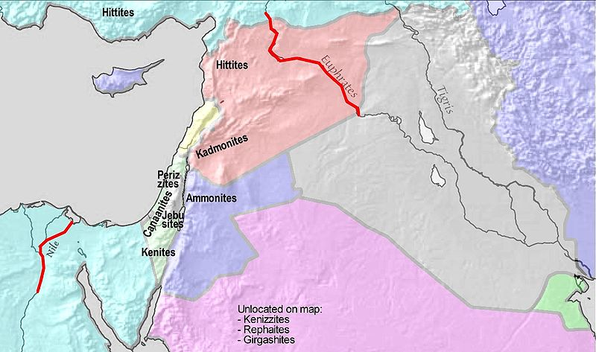
Israël
Le Millennium
Genèse 15:18
L’Éternel fit alliance avec Abram,
et dit : Je donne ce pays à ta postérité, depuis le fleuve d’Égypte
jusqu’au grand fleuve,
au fleuve d’Euphrate

Slide 168
Les païens qui survivent Harmaguédon
Le Millennium
Esaïe 19:19
En ce même temps,
il y aura un autel à l’Éternel
Au milieu du pays d’Égypte,
Et sur la frontière un monument à l’Éternel.

Slide 169
Les païens qui survivent Harmaguédon
Le Millennium
Esaïe 19:20
Ce sera pour l’Éternel des armées
un signe et un témoignage
Dans le pays d’Égypte ;
Ils crieront à l’Éternel
à cause des oppresseurs,
Et il leur enverra un sauveur
et un défenseur pour les délivrer.

Slide 170
Les païens qui survivent Harmaguédon
Le Millennium
Esaïe 19:21
Et l’Éternel sera connu des Égyptiens,
Et les Égyptiens connaîtront l’Éternel
en ce jour-là ;
Ils feront des sacrifices et des offrandes, Ils feront des vœux à l’Éternel
et les accompliront.

Slide 171
Les païens qui survivent Harmaguédon
Le Millennium
Esaïe 19:22
Ainsi l’Éternel frappera les Égyptiens,
Il les frappera, mais il les guérira ;
Et ils se convertiront à l’Éternel,
Qui les exaucera et les guérira.

Slide 172
Les païens qui survivent Harmaguédon
Le Millennium
Esaïe 19:23
En ce même temps,
il y aura une route d’Égypte en Assyrie : Les Assyriens iront en Égypte,
et les Égyptiens en Assyrie,
Et les Égyptiens avec les Assyriens serviront l’Éternel.

Slide 173
Les païens qui survivent Harmaguédon
Le Millennium
Esaïe 19:24
En ce même temps,
Israël sera, lui troisième,
Uni à l’Égypte et à l’Assyrie,
Et ces pays seront
l’objet d’une bénédiction.

Slide 174
Les païens qui survivent Harmaguédon
Le Millennium
Esaïe 19:25
L’Éternel des armées les bénira, en disant : Bénis soient l’Égypte, mon peuple,
Et l’Assyrie, œuvre de mes mains,
Et Israël, mon héritage !

Slide 175
Les païens qui survivent Harmaguédon
Le Millennium
Zacharie 8:22
Beaucoup de peuples
et de nombreuses nations
viendront chercher l’Éternel des armées
à Jérusalem et implorer l’Éternel.

Slide 176
Les païens qui survivent Harmaguédon
Le Millennium
Zacharie 8:23
Ainsi parle l’Éternel des armées :
En ces jours-là, dix hommes
de toutes les langues des nations
saisiront un Juif par le pan
de son vêtement et diront :
Nous irons avec vous, car nous avons appris que Dieu est avec vous.

Slide 177
Le Millennium
Michée 4:1
Il arrivera, dans la suite des temps,
Que la montagne de la maison de l’Éternel Sera fondée sur le sommet des montagnes, Qu’elle s’élèvera par-dessus les collines,
Et que les peuples y afflueront.

Slide 178
Le Millennium
Michée 4:2
Des nations s’y rendront en foule,
et diront : Venez, et montons à la montagne de l’Éternel, À la maison du Dieu de Jacob, Afin qu’il nous enseigne ses voies,
Et que nous marchions dans ses sentiers. Car de Sion sortira la loi,
Et de Jérusalem la parole de l’Éternel.

Slide 179
Le Millennium
Zacharie 14:16
Tous ceux qui resteront
de toutes les nations
Venues contre Jérusalem
Monteront chaque année
Pour se prosterner devant le roi,
l’Eternel des armées,
Et pour célébrer la fête des tabernacles.

Slide 180
Ezékiel 43:7
Il me dit : Fils de l’homme,
c’est ici le lieu de mon trône,
le lieu où je poserai la plante de mes pieds ; j’y habiterai éternellement au milieu
des enfants d’Israël. La maison d’Israël et ses rois ne souilleront plus mon saint nom par leurs prostitutions et par les cadavres de leurs rois sur leurs hauts lieux.
Le Millennium

Slide 181
Le Millennium
Ezékiel 43:8
Ils mettaient leur seuil près de mon seuil, leurs poteaux près de mes poteaux,
et il n’y avait qu’un mur entre moi et eux ; ils ont ainsi souillé mon saint nom par les abominations qu’ils ont commises ; c’est pourquoi je les ai consumés
dans ma colère.

Slide 182
Le Millennium
Ezékiel 43:9
Maintenant ils éloigneront de moi
leurs prostitutions
et les cadavres de leurs rois,
et j’habiterai éternellement au milieu d’eux.

Slide 183
Le Millennium
Joël 3:20
Juda sera toujours habité,
Et Jérusalem, de génération en génération.

Slide 184
Le Millennium
Amos 9:15
Je les planterai dans leur pays,
Et ils ne seront plus arrachés
du pays que je leur ai donné,
Dit L’Éternel, ton Dieu.

Slide 185
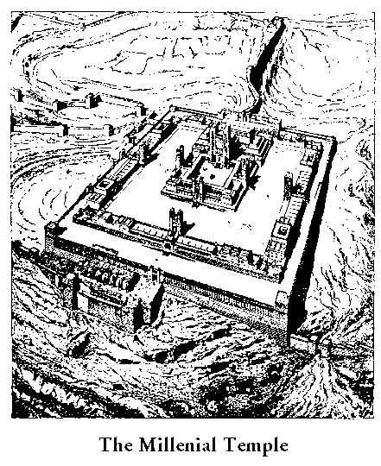
Le Millennium
Esaïe 2:2
Il arrivera, dans la suite des temps,
Que la montagne de la maison de l’Éternel Sera fondée sur le sommet des montagnes, Qu’elle s’élèvera par-dessus les collines,
Et que toutes les nations y afflueront.

Slide 186
Le Millennium
Esaïe 2:2
Des peuples s’y rendront en foule,
et diront : Venez, et montons à la montagne de l’Éternel, À la maison du Dieu de Jacob, Afin qu’il nous enseigne ses voies,
Et que nous marchions dans ses sentiers. Car de Sion sortira la loi,
Et de Jérusalem la parole de l’Éternel.

Slide 187
Le Millennium
Esaïe 60:13
La gloire du Liban viendra chez toi,
Le cyprès, l’orme et le buis, tous ensemble, Pour orner le lieu de mon sanctuaire,
Et je glorifierai la place
où reposent mes pieds.

Slide 188
Le Millennium
Aggée 2:7
Les trésors de toutes les nations viendront, Et je remplirai de gloire cette maison,
Dit l’Éternel des armées.

Slide 189
Le Millennium
Aggée 2:9
La gloire de cette dernière maison
sera plus grande Que celle de la première, Dit l’Éternel des armées ;
Et c’est dans ce lieu que je donnerai la paix, Dit l’Éternel des armées.

Slide 190
Le Millennium
Jérémie 3:17
En ce temps-là, on appellera Jérusalem
le trône de l’Éternel ;
Toutes les nations s’assembleront
à Jérusalem, au nom de l’Éternel

Slide 191
Le Millennium
Jérémie 3:18
En ce temps-là …
une source sortira aussi
de la maison de l’Éternel

Slide 192
Le Millennium
Malachie 1:11
Car depuis le lever du soleil
jusqu’à son couchant,
Mon nom est grand parmi les nations,
Et en tout lieu on brûle de l’encens en l’honneur de mon nom Et l’on présente des offrandes pures ; Car grand est mon nom parmi les nations, Dit l’Eternel des armées.

Slide 193
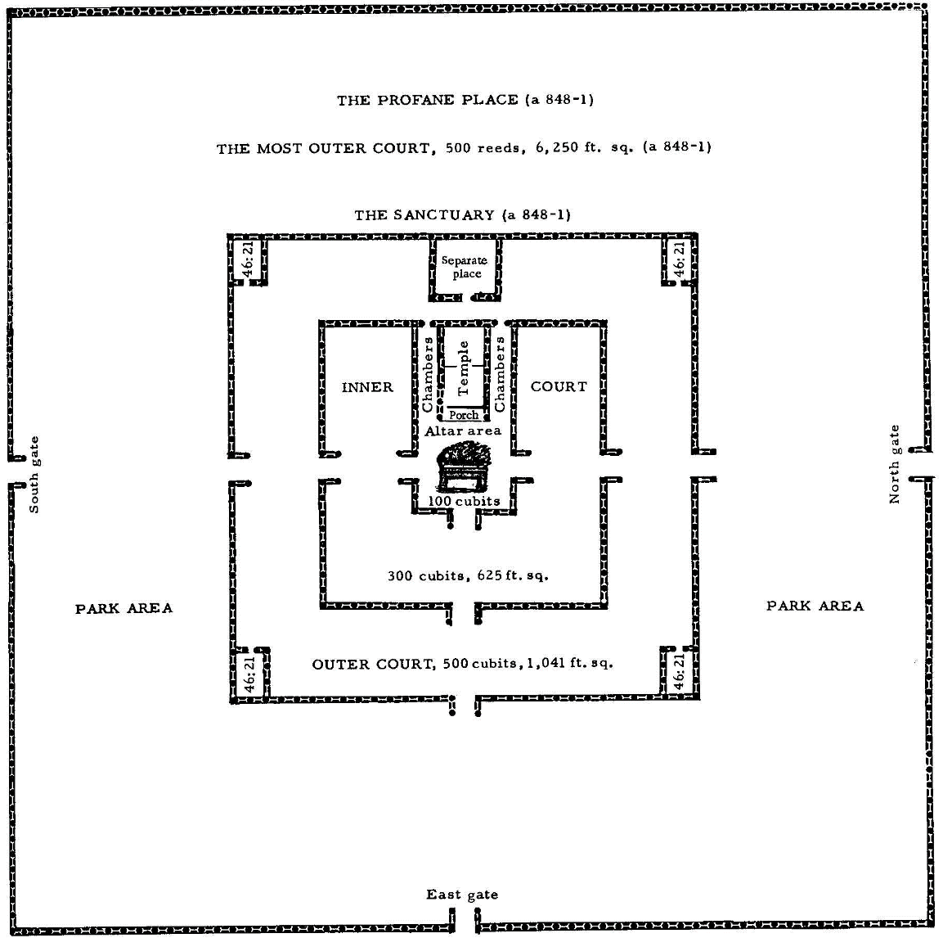
Le Millennium
Ezékiel 43:10
Toi, fils de l’homme,
montre ce temple à la maison d’Israël ; qu’ils en mesurent le plan

Slide 194
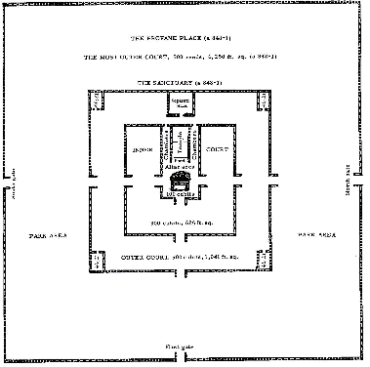
Le Millennium
Ezékiel 43:11
fais-leur connaître la forme de cette maison,
sa disposition, ses issues et ses entrées,
tous ses dessins et toutes ses ordonnances, tous ses dessins et toutes ses lois ;
mets-en la description sous leurs yeux,
afin qu’ils gardent tous ses dessins
et toutes ses ordonnances,
et qu’ils s’y conforment dans l’exécution.

Slide 195
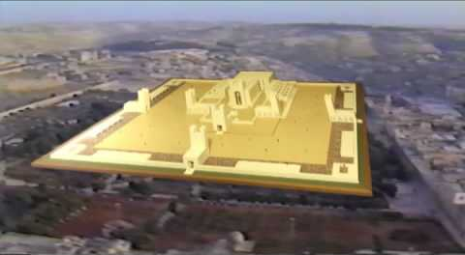
Le Millennium
Zacharie 6:12
Ainsi parle l’Éternel des armées :
Voici, un homme, dont le nom est germe, germera dans son lieu,
et bâtira le temple de l’Éternel

Slide 196
Le Millennium
Zacharie 6:13
Il bâtira le temple de l’Éternel ;
il portera les insignes de la majesté ;
il s’assiéra et dominera sur son trône,
il sera sacrificateur sur son trône,
et une parfaite union régnera
entre l’un et l’autre.

Slide 197
Le Millennium
La consécration de l’autel (Ez.43:18-27)
Qui peut entrer au temple (Ez.44:1-9)
Les ordonnances (Ez.44:10-31)
Les règles financiers du temple (Ez.45:9-14)
L’adoration et les fêtes (Ez.45:17-46:15)
Les holocaustes (Ez.46:19-24)

Slide 198
Le Millennium
Jérémie 3:16
On ne parlera plus de l’arche de l’alliance
de l’Éternel ; Elle ne viendra plus à la pensée ; On ne se la rappellera plus,
on ne s’apercevra plus de son absence,
Et l’on n’en fera point une autre.

Slide 199
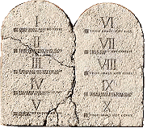
Hébreux 10:1
En effet, la loi, qui possède
une ombre des biens à venir,
et non l’exacte représentation des choses,
ne peut jamais, par les mêmes sacrifices
qu’on offre perpétuellement chaque année,
amener les assistants à la perfection.

Slide 200
Hébreux 10:4
car il est impossible
que le sang des taureaux
et des boucs
ôte les péchés.

Slide 201
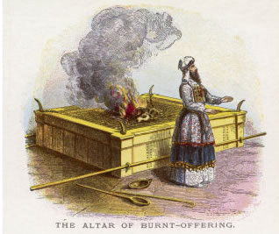
Hébreux 10:11
tout sacrificateur fait chaque jour le service et offre souvent les mêmes sacrifices,
qui ne peuvent jamais ôter les péchés

Slide 202
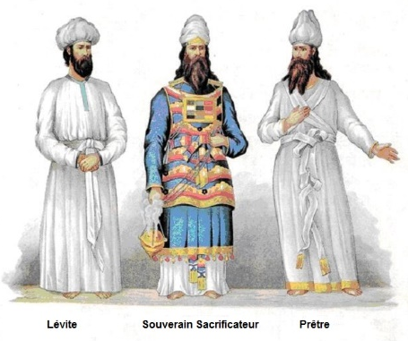
Exode 29:9
Le sacerdoce leur appartiendra
par une loi perpétuelle

Slide 203
Jérémie 33:18
Les sacrificateurs, les Lévites,
ne manqueront jamais devant moi
de successeurs Pour offrir des holocaustes, brûler de l’encens avec les offrandes,
Et faire des sacrifices tous les jours.

Slide 204
Jérémie 33:22
Je multiplierai la postérité de David,
mon serviteur,
Et les Lévites qui font mon service.

Slide 205
Ezékiel 40:46
La chambre dont la face est au septentrion est pour les sacrificateurs qui ont la garde de l’autel. Ce sont les fils de Tsadok,
qui, parmi les fils de Lévi,
s’approchent de l’Éternel pour le servir

Slide 206
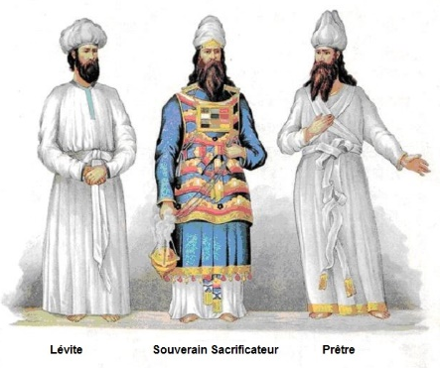
Ezékiel 44:15
les sacrificateurs, les Lévites,
fils de Tsadok, qui ont fait le service
de mon sanctuaire quand les enfants d’Israël s’égaraient loin de moi,
ceux-là s’approcheront de moi
pour me servir, et se tiendront devant moi pour m’offrir la graisse et le sang,
dit le Seigneur, l’Éternel.

Slide 207
Ezékiel 44:16
Ils entreront dans mon sanctuaire,
ils s’approcheront de ma table
pour me servir, ils seront à mon service.

Slide 208
Apocalypse 20:7
Quand les mille ans seront accomplis, Satan sera relâché de sa prison.

Slide 209
Apocalypse 20:8
Et il sortira pour séduire les nations
qui sont aux quatre coins de la terre,
Gog et Magog, afin de les rassembler
pour la guerre ;
leur nombre est comme le sable de la mer.

Slide 210
Apocalypse 20:9
Et ils montèrent sur la surface de la terre,
et ils investirent le camp des saints
et la ville bien-aimée.
Mais un feu descendit du ciel, et les dévora.

Slide 211
Apocalypse 20:10
Et le diable, qui les séduisait,
fut jeté dans l’étang de feu et de soufre,
où sont la bête et le faux prophète.
Et ils seront tourmentés jour et nuit,
aux siècles des siècles.

Slide 212
Esaïe 60:12
La nation et le royaume
qui ne te serviront pas périront,
Ces nations-là seront exterminées.

Slide 213
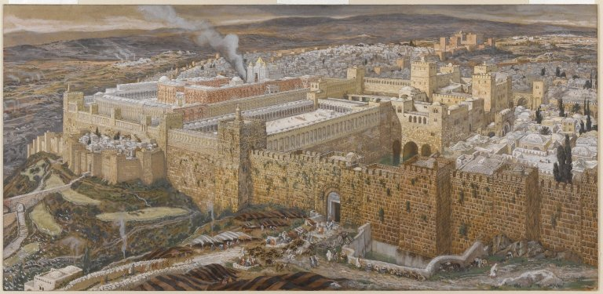
Zacharie 14:17
S’il y a des familles de la terre
qui ne montent pas à Jérusalem
pour se prosterner devant le roi,
l’Éternel des armées,
La pluie ne tombera pas sur elles.

Slide 214
Zacharie 14:18
Si la famille d’Égypte ne monte pas,
si elle ne vient pas, la pluie ne tombera pas sur elle ; Elle sera frappée de la plaie
dont l’Éternel frappera les nations
qui ne monteront pas
pour célébrer la fête des tabernacles.

Slide 215
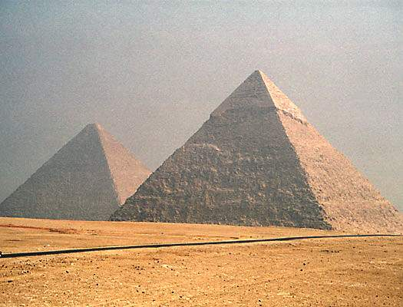
Zacharie 14:19
Ce sera le châtiment de l’Égypte,
Le châtiment de toutes les nations
qui ne monteront pas
pour célébrer la fête des tabernacles.

Slide 216
Apocalypse 20:8
Et il sortira pour séduire les nations
qui sont aux quatre coins de la terre,
Gog et Magog, afin de les rassembler
pour la guerre ;
leur nombre est comme le sable de la mer.

Slide 217
Apocalypse 20:9
Et ils montèrent sur la surface de la terre,
et ils investirent le camp des saints
et la ville bien-aimée.
Mais un feu descendit du ciel, et les dévora.

Slide 218
Apocalypse 20:10
Et le diable, qui les séduisait,
fut jeté dans l’étang de feu et de soufre,
où sont la bête et le faux prophète.
Et ils seront tourmentés jour et nuit,
aux siècles des siècles.

Slide 219
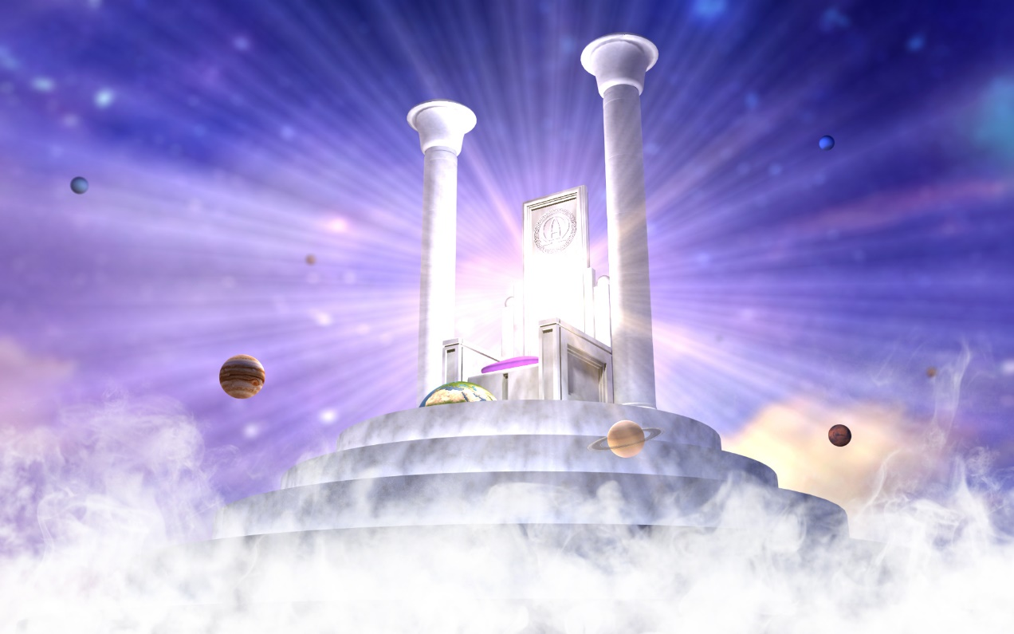
Apocalypse 20:11
Puis je vis un grand trône blanc,
et celui qui était assis dessus.
La terre et le ciel s’enfuirent devant sa face, et il ne fut plus trouvé de place pour eux.

Slide 220
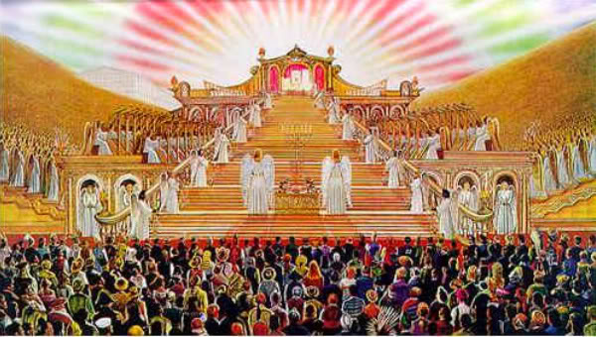
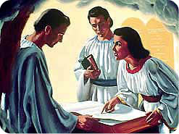
Apocalypse 20:12
Et je vis les morts, les grands et les petits,
qui se tenaient devant le trône.
Des livres furent ouverts.
Et un autre livre fut ouvert,
celui qui est le livre de vie.
Et les morts furent jugés
selon leurs œuvres,
d’après ce qui était écrit
dans ces livres.

Slide 221
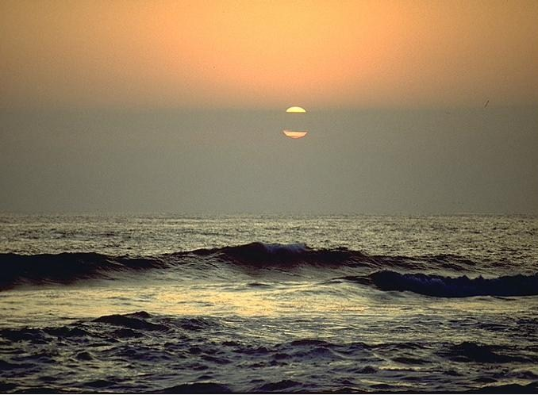
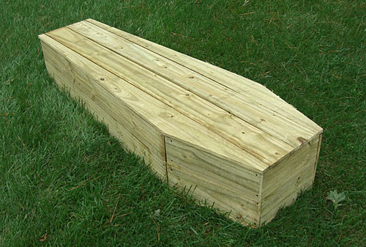
Apocalypse 20:13
La mer rendit les morts
qui étaient en elle,
la mort et le séjour des morts
rendirent les morts qui étaient en eux ;
et chacun fut jugé selon ses œuvres.

Slide 222
Apocalypse 20:14
Et la mort et le séjour des morts
furent jetés dans l’étang de feu.
C’est la seconde mort, l’étang de feu.

Slide 223
Apocalypse 20:15
Quiconque ne fut pas trouvé écrit
dans le livre de vie
fut jeté dans l’étang de feu.

Slide 224
Apocalypse 20:5
Les autres morts ne revinrent point
à la vie jusqu’à ce que les mille ans
fussent accomplis.
Le Millennium

Slide 226
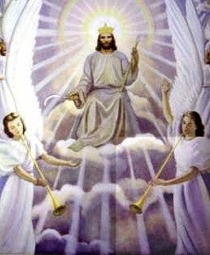
Jean 5:22
Le Père ne juge personne,
mais il a remis tout jugement au Fils

Slide 227
Actes 10:42
Jésus nous a ordonné
de prêcher au peuple
et d’attester
que c’est lui qui a été établi par Dieu
juge des vivants et des morts.

Slide 228
Actes 17:31
parce qu’il a fixé un jour
où il jugera le monde
selon la justice,
par l’homme qu’il a désigné

Slide 229
Ecclésiaste 2:16
parce qu’il a fixé un jour
où il jugera le monde
selon la justice,
par l’homme qu’il a désigné

Slide 230
Daniel 7:9
Je regardai,
pendant que l’on plaçait des trônes.
Et l’ancien des jours s’assit.
Son vêtement était blanc comme la neige,
et les cheveux de sa tête étaient
comme de la laine pure ;
son trône était comme des flammes de feu, et les roues comme un feu ardent.

Slide 231
Daniel 7:10
Un fleuve de feu
coulait et sortait de devant lui.
Mille milliers le servaient,
et dix mille millions
se tenaient en sa présence.
Les juges s’assirent,
et les livres furent ouverts.

Slide 232
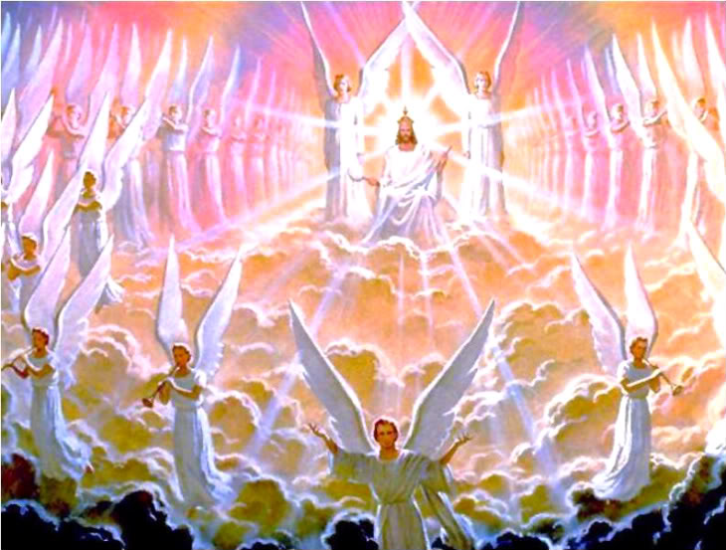
Matthieu 25:31
Lorsque le Fils de l’homme
viendra dans sa gloire,
avec tous les anges,
il s’assiéra sur le trône de sa gloire.

Slide 233
Hébreux 9:27
Il est réservé aux hommes
de mourir une seule fois,
après quoi vient le jugement

Slide 234
2 Pierre 2:9
Le Seigneur sait délivrer
de l’épreuve
les hommes pieux,
et réserver les injustes
pour être punis
au jour du jugement,

Slide 235
2 Pierre 2:10
ceux surtout qui vont
après la chair
dans un désir d’impureté
et qui méprisent l’autorité. Audacieux et arrogants,
ils ne craignent pas
d’injurier les gloires

Slide 236
2 Pierre 2:12
eux, semblables
à des brutes
qui s’abandonnent
à leurs penchants naturels
et qui sont nées pour être prises
et détruites, ils parlent
d’une manière injurieuse
de ce qu’ils ignorent,
et ils périront par leur propre corruption,

Slide 237
2 Pierre 2:13
recevant ainsi
le salaire de leur iniquité.
Ils trouvent leurs délices
à se livrer au plaisir en plein jour ;
hommes tarés et souillés,
ils se délectent dans leurs tromperies,
en faisant bonne chère avec vous.

Slide 238
2 Pierre 2:14
Ils ont les yeux
pleins d’adultère
et insatiables de péché ;
ils amorcent les âmes mal affermies ;
ils ont le cœur exercé à la cupidité ;
ce sont des enfants de malédiction.

Slide 239
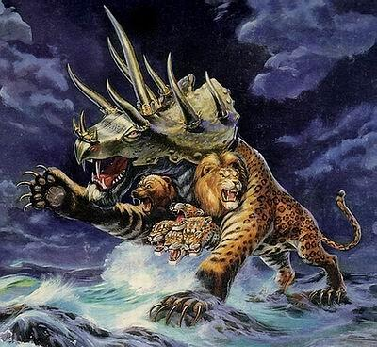
Apocalypse 13:8
Et tous les habitants de la terre l’adoreront, ceux dont le nom n’a pas été écrit
dès la fondation du monde
dans le livre de vie de l’agneau
qui a été immolé.

Slide 240
Apocalypse 17:8
Les habitants de la terre,
ceux dont le nom n’a pas été écrit
dès la fondation du monde
dans le livre de vie,
s’étonneront en voyant la bête,
parce qu’elle était, et qu’elle n’est plus,
et qu’elle reparaîtra.

Slide 241
Apocalypse 21:27
Il n’entrera chez elle rien de souillé,
ni personne qui se livre à l’abomination
et au mensonge ;
il n’entrera que ceux
qui sont écrits
dans le livre de vie de l’agneau.

Slide 242
Ephésiens 2:8
Car c’est par la grâce
que vous êtes sauvés,
par le moyen de la foi.
Et cela ne vient pas de vous,
c’est le don de Dieu.

Slide 243
Ephésiens 2:9
Ce n’est point par les œuvres,
afin que personne ne se glorifie.

Slide 244
Jean 5:24
… où leur ver ne meurt point,
et où le feu ne s’éteint point.

Slide 245
Luc 13:28
C’est là qu’il y aura des pleurs et des grincements de dents

Slide 246
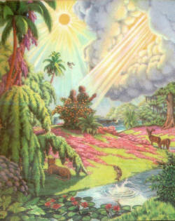
Jean 5:24
En vérité, en vérité, je vous le dis,
celui qui écoute ma parole,
et qui croit à celui qui m’a envoyé,
a la vie éternelle
et ne vient point en jugement,
mais il est passé de la mort à la vie.

Slide 247
Romains 8:1
Il n’y a donc maintenant
aucune condamnation
pour ceux qui sont en Jésus-Christ.

Slide 248
Actes 14:16
Dieu, dans les âges passés,
a laissé toutes les nations
suivre leurs propres voies,

Slide 249
Actes 14:17
quoiqu’il n’ait cessé
de rendre témoignage de ce qu’il est, en faisant du bien, en vous dispensant du ciel les pluies et les saisons fertiles, en vous donnant la nourriture
avec abondance
et en remplissant vos cœurs de joie.

Slide 250
Romains 1:18
La colère de Dieu se révèle du ciel contre toute impiété
et toute injustice des hommes
qui retiennent injustement
la vérité captive,

Slide 251
Romains 1:19
car ce qu’on peut connaître de Dieu
est manifeste pour eux,
Dieu le leur ayant fait connaître.

Slide 252
Romains 1:20
En effet, les perfections invisibles
de Dieu, sa puissance éternelle
et sa divinité, se voient comme à l’œil, depuis la création du monde,
quand on les considère
dans ses ouvrages.
Ils sont donc inexcusables,

Slide 253
Romains 1:21
puisque ayant connu Dieu,
ils ne l’ont point glorifié comme Dieu, et ne lui ont point rendu grâces ; mais ils se sont égarés dans leurs pensées, et leur cœur sans intelligence
a été plongé dans les ténèbres.

Slide 254
Romains 1:22
Se vantant d’être sages,
ils sont devenus fous ;

Slide 255
Romains 1:23
et ils ont changé la gloire
du Dieu incorruptible
en images représentant
l’homme corruptible, des oiseaux,
des quadrupèdes, et des reptiles.

Slide 256
Romains 1:24
C’est pourquoi
Dieu les a livrés à l’impureté,
selon les convoitises de leurs cœurs ; en sorte qu’ils déshonorent
eux-mêmes leurs propres corps ;

Slide 257
Romains 1:25
eux qui ont changé la vérité de Dieu
en mensonge, et qui ont adoré
et servi la créature au lieu du Créateur, qui est béni éternellement.

Slide 258
Romains 2:14
Quand les païens, qui n’ont point la loi, font naturellement
ce que prescrit la loi,
ils sont, eux qui n’ont point la loi,
une loi pour eux-mêmes ;

Slide 259
Romains 2:15
ils montrent que l’œuvre de la loi
est écrite dans leurs cœurs,
leur conscience en rendant témoignage, et leurs pensées s’accusant ou se défendant tour à tour.

Slide 260
Romains 2:16
C’est ce qui paraîtra au jour où,
selon mon Évangile,
Dieu jugera par Jésus-Christ
les actions secrètes des hommes.

Slide 261
Jean 14:6
Jésus … dit :
Je suis le chemin, la vérité, et la vie. Nul ne vient au Père que par moi.

Slide 262
Actes 4:12
Il n’y a de salut en aucun autre ;
car il n’y a sous le ciel
aucun autre nom qui ait été donné parmi les hommes,
par lequel nous devions être sauvés.

Slide 263
1 Pierre 3:18
Christ aussi a souffert une fois pour les péchés, lui juste pour des injustes, afin de nous amener à Dieu, ayant été mis à mort quant à la chair, mais ayant été rendu vivant quant à l’Esprit,

Slide 264
1 Pierre 3:19
dans lequel aussi
il est allé prêcher aux esprits
en prison,

Slide 265
1 Pierre 3:20
qui autrefois avaient été incrédules, lorsque la patience de Dieu
se prolongeait, aux jours de Noé, pendant la construction de l’arche, dans laquelle un petit nombre
de personnes, c’est-à-dire, huit,
furent sauvées à travers l’eau.

Slide 266
1 Pierre 3:21
Cette eau était une figure du baptême, qui n’est pas la purification
des souillures du corps,
mais l’engagement
d’une bonne conscience envers Dieu, et qui maintenant vous sauve,
vous aussi,
par la résurrection de Jésus-Christ

Slide 267
1 Pierre 4:6
Car l’Évangile a été aussi annoncé
aux morts, afin que,
après avoir été jugés
comme les hommes quant à la chair, ils vivent selon Dieu quant à l’Esprit.

Slide 268
Jean 5:26
Comme le Père a la vie en lui-même, ainsi il a donné au Fils d’avoir la vie
en lui-même.

Slide 269
Jean 5:27
Et il lui a donné le pouvoir de juger,
parce qu’il est Fils de l’homme.

Slide 270
Jean 5:28
Ne vous étonnez pas de cela ;
car l’heure vient où tous ceux qui sont dans les sépulcres entendront sa voix,
et en sortiront.

Slide 271
Jean 5:29
Ceux qui auront fait le bien
ressusciteront pour la vie,
mais ceux qui auront fait le mal ressusciteront pour le jugement.

Slide 272
Psaume 69:28
Qu’ils soient effacés du livre de vie,
Et qu’ils ne soient point inscrits
avec les justes !

Slide 273
Psaume 69:28
Qu’ils soient effacés du livre de vie,
Et qu’ils ne soient point inscrits
avec les justes !

Slide 274
Philippiens 4:3
Et toi aussi, fidèle collègue,
oui, je te prie de les aider,
elles qui ont combattu pour l’Évangile avec moi, et avec Clément
et mes autres compagnons d’œuvre,
dont les noms sont dans le livre de vie.

Slide 275
Apocalypse 3:5
Celui qui vaincra
sera revêtu ainsi de vêtements blancs ;
je n’effacerai point son nom du livre de vie

Slide 276
Apocalypse 13:8
Tous les habitants de la terre l’adoreront, ceux dont le nom n’a pas été écrit
dès la fondation du monde
dans le livre de vie de l’agneau
qui a été immolé.

Slide 277
Apocalypse 17:8
Les habitants de la terre,
ceux dont le nom n’a pas été écrit
dès la fondation du monde
dans le livre de vie,
s’étonneront en voyant la bête,
parce qu’elle était, et qu’elle n’est plus,
et qu’elle reparaîtra.

Slide 278
Apocalypse 21:27
Il n’entrera chez elle rien de souillé,
ni personne qui se livre
à l’abomination et au mensonge ;
il n’entrera que ceux qui sont écrits
dans le livre de vie de l’agneau.

Slide 279
Exode 32:32
Pardonne maintenant leur péché !
Sinon, efface-moi de ton livre
que tu as écrit.

Slide 280
Exode 32:33
L’Éternel dit à Moïse :
C’est celui qui a péché contre moi
que j’effacerai de mon livre.

Slide 281
Daniel 12:1
En ce temps-là se lèvera Micaël,
le grand chef, le défenseur des enfants
de ton peuple ; et ce sera une époque
de détresse, telle qu’il n’y en a point eu de semblable depuis que les nations existent jusqu’à cette époque. En ce temps-là, ceux de ton peuple qui seront trouvés inscrits dans le livre seront sauvés.

Slide 282
Apocalypse 21:1
Puis je vis un nouveau ciel
et une nouvelle terre ;
car le premier ciel et la première terre avaient disparu,
et la mer n’était plus.

Slide 283
Apocalypse 21:2
Et je vis descendre du ciel,
d’auprès de Dieu, la ville sainte,
la nouvelle Jérusalem,
préparée comme une épouse
qui s’est parée pour son époux.

Slide 284
Apocalypse 21:3
Et j’entendis du trône une forte voix
qui disait : Voici le tabernacle de Dieu avec les hommes ! Il habitera avec eux,
et ils seront son peuple,
et Dieu lui-même sera avec eux.

Slide 285
Apocalypse 21:4
Il essuiera toute larme de leurs yeux,
et la mort ne sera plus,
et il n’y aura plus ni deuil,
ni cri, ni douleur,
car les premières choses ont disparu.

Slide 286
Apocalypse 21:5
Et celui qui était assis sur le trône dit : Voici, je fais toutes choses nouvelles.
Et il dit : Écris ; car ces paroles
sont certaines et véritables.

Slide 287
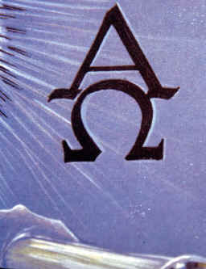
Apocalypse 21:6
Et il me dit : C’est fait !
Je suis l’alpha et l’oméga,
le commencement et la fin.
À celui qui a soif je donnerai
de la source de l’eau de la vie, gratuitement.

Slide 288
Apocalypse 21:7
Celui qui vaincra héritera ces choses ;
je serai son Dieu, et il sera mon fils.

Slide 289
Apocalypse 21:8
Mais pour les lâches, les incrédules,
les abominables, les meurtriers,
les impudiques, les enchanteurs,
les idolâtres, et tous les menteurs,
leur part sera dans l’étang ardent de feu
et de soufre, ce qui est la seconde mort.

Slide 290
Esaïe 34:4
Toute l’armée des cieux se dissout ;
Les cieux sont roulés comme un livre,
Et toute leur armée tombe,
Comme tombe la feuille de la vigne, Comme tombe celle du figuier.

Slide 291
Esaïe 65:17
Je vais créer de nouveaux cieux
et une nouvelle terre ;
On ne se rappellera plus
les choses passées,
Elles ne reviendront plus à l’esprit.

Slide 292
Esaïe 65:18
Réjouissez-vous plutôt
et soyez à toujours dans l’allégresse,
À cause de ce que je vais créer ;
Car je vais créer Jérusalem
pour l’allégresse,
Et son peuple pour la joie.

Slide 293
Esaïe 66:22
La nouvelle terre que je vais créer subsisteront devant moi, dit l’Éternel

Slide 294
2 Pierre 3:10
Le jour du Seigneur viendra
comme un voleur ;
en ce jour, les cieux passeront avec fracas, les éléments embrasés se dissoudront,
et la terre avec les œuvres qu’elle renferme sera consumée.

Slide 295
2 Pierre 3:11
Puisque donc toutes ces choses
doivent se dissoudre,
quelles ne doivent pas être la sainteté
de votre conduite et votre piété,

Slide 296
2 Pierre 3:12
tandis que vous attendez
et hâtez l’avènement du jour de Dieu,
à cause duquel les cieux enflammés
se dissoudront et les éléments embrasés
se fondront !

Slide 297
2 Pierre 3:13
Mais nous attendons, selon sa promesse , de nouveaux cieux et une nouvelle terre,
où la justice habitera.

Slide 298
Apocalypse 3:12
Celui qui vaincra, je ferai de lui
une colonne dans le temple de mon Dieu,
et il n’en sortira plus ; j’écrirai sur lui le nom de mon Dieu, et le nom de la ville
de mon Dieu, de la nouvelle Jérusalem
qui descend du ciel d’auprès de mon Dieu,
et mon nom nouveau.

Slide 299
Zacharie 14:1
Voici, le jour de l’Éternel arrive,
Et tes dépouilles seront partagées
au milieu de toi.

Slide 300
Zacharie 14:2
Je rassemblerai toutes les nations
pour qu’elles attaquent Jérusalem ;
La ville sera prise,
les maisons seront pillées,
et les femmes violées ;
La moitié de la ville ira en captivité,
Mais le reste du peuple ne sera pas exterminé de la ville.

Slide 301
Zacharie 14:3
L’Éternel paraîtra,
et il combattra ces nations,
Comme il combat au jour de la bataille.

Slide 302
Zacharie 14:4
Ses pieds se poseront en ce jour
sur la montagne des oliviers,
Qui est vis-à-vis de Jérusalem,
du côté de l’orient ;
La montagne des oliviers se fendra
par le milieu, à l’orient et à l’occident,
Et il se formera une très grande vallée :
Une moitié de la montagne reculera vers
le septentrion, Et une moitié vers le midi.

Slide 303
Zacharie 14:5
la vallée des montagnes
s’étendra jusqu’à Atzel

Slide 304
Zacharie 14:8
En ce jour-là, des eaux vives
sortiront de Jérusalem,
Et couleront moitié vers la mer orientale, Moitié vers la mer occidentale ;
Il en sera ainsi été et hiver.

Slide 305
Zacharie 14:10
Tout le pays deviendra comme la plaine,
de Guéba à Rimmon, Au midi de Jérusalem ; Et Jérusalem sera élevée et restera
à sa place, Depuis la porte de Benjamin jusqu’au lieu de la première porte,
Jusqu’à la porte des angles,
Et depuis la tour de Hananeel
jusqu’aux pressoirs du roi.

Slide 306
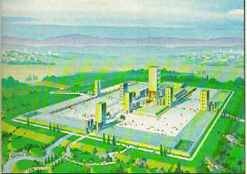
Ezékiel 47:1
Il me ramena vers la porte de la maison.
Et voici, de l’eau sortait sous le seuil de la maison, à l’orient, car la face de la maison était à l’orient ; l’eau descendait sous le côté droit de la maison, au midi de l’autel.

Slide 307
Ezékiel 47:2
Il me conduisit par le chemin de la porte septentrionale, et il me fit faire le tour
par dehors jusqu’à l’extérieur de la porte orientale. Et voici, l’eau coulait
du côté droit.

Slide 308
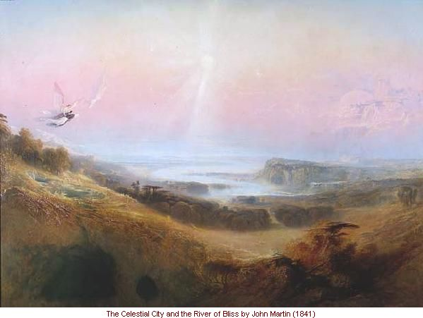
Ezékiel 47:6
Il me dit : As-tu vu, fils de l’homme ?
Et il me ramena au bord du torrent.

Slide 309
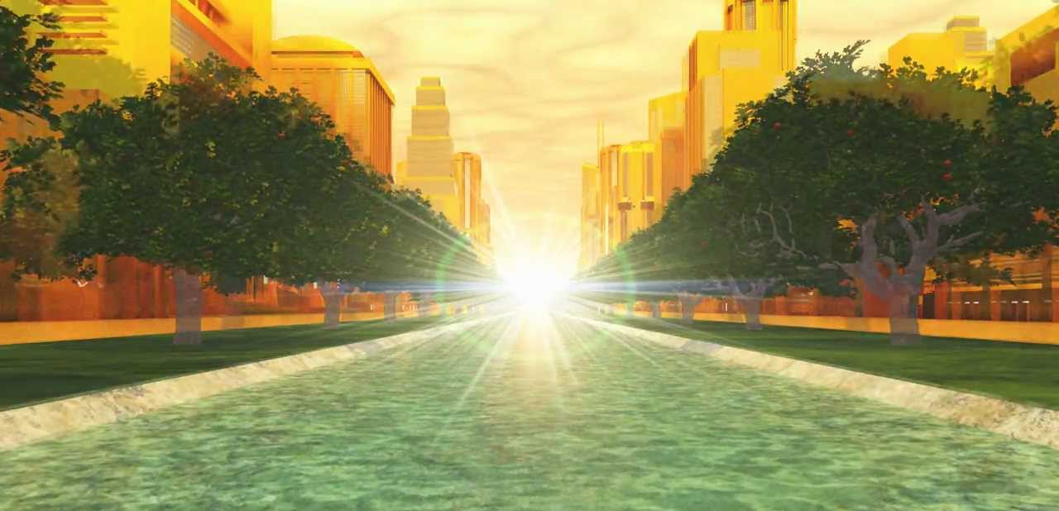
Ezékiel 47:7
Quand il m’eut ramené, voici,
il y avait sur le bord du torrent
beaucoup d’arbres de chaque côté.

Slide 310
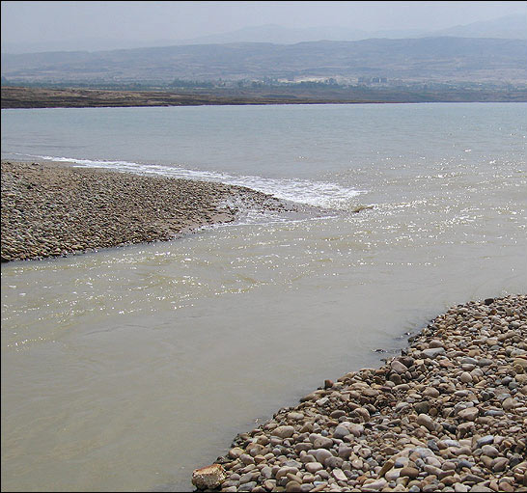
Ezékiel 47:8
Il me dit : Cette eau coulera
vers le district oriental,
descendra dans la plaine,
et entrera dans la mer ;
lorsqu’elle se sera jetée dans la mer,
les eaux de la mer deviendront saines.

Slide 311
Ezékiel 47:9
Tout être vivant qui se meut
vivra partout où le torrent coulera,
et il y aura une grande quantité de poissons ; car là où cette eau arrivera,
les eaux deviendront saines,
et tout vivra partout où parviendra le torrent.

Slide 312
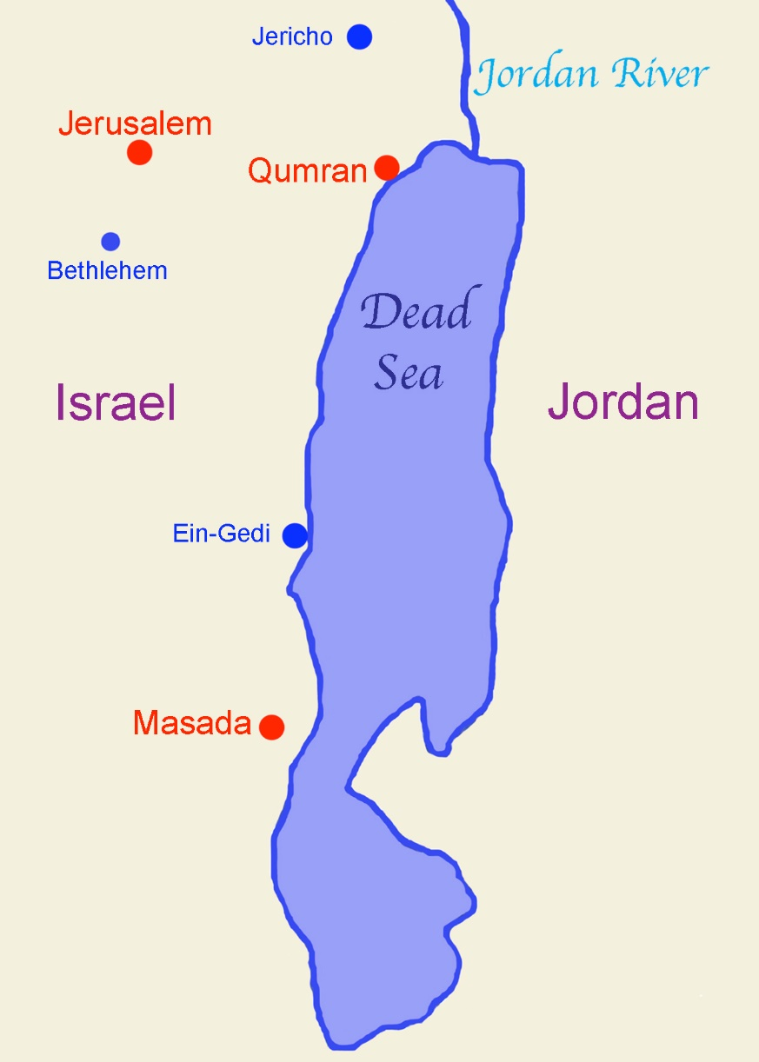
Ezékiel 47:10
Des pêcheurs se tiendront
sur ses bords ;
depuis En-Guédi
jusqu’à En-Eglaïm,
on étendra les filets ;
il y aura des poissons
de diverses espèces,
comme les poissons de la grande mer,
et ils seront très nombreux.
En-Eglaïm

Slide 313
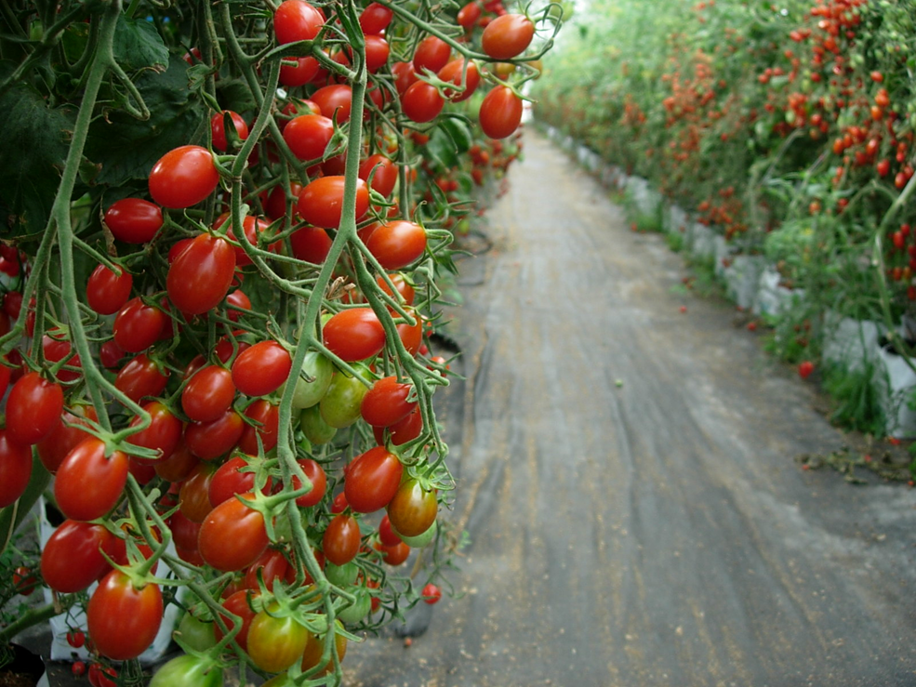
Ezékiel 47:12
Sur le torrent, sur ses bords
de chaque côté, croîtront
toutes sortes d’arbres fruitiers.
Leur feuillage ne se flétrira point,
et leurs fruits n’auront point de fin,
ils mûriront tous les mois, parce que
les eaux sortiront du sanctuaire.
Leurs fruits serviront de nourriture,
et leurs feuilles de remède.

Slide 314
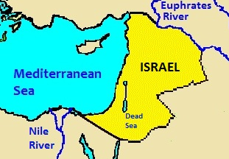
Ezékiel 37:25
Ils habiteront le pays que j’ai donné
à mon serviteur Jacob, et qu’ont habité
vos pères ; ils y habiteront, eux,
leurs enfants, et les enfants de leurs enfants, à perpétuité ; et mon serviteur David
sera leur prince pour toujours.

Slide 315
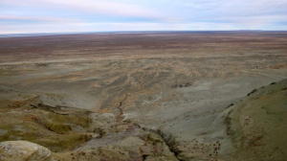
Apocalypse 21:1
La mer n’était plus.

Slide 316
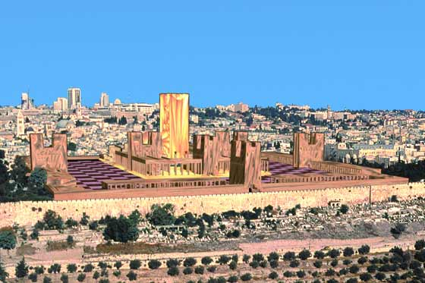
Apocalypse 21:3
Voici le tabernacle de Dieu
avec les hommes !
Il habitera avec eux,
et ils seront son peuple,
et Dieu lui-même sera avec eux.

Slide 317
Ezékiel 37:27
Ma demeure sera parmi eux ;
je serai leur Dieu, et ils seront mon peuple.

Slide 318
Ezékiel 37:28
Et les nations sauront que je suis l’Éternel, qui sanctifie Israël, lorsque mon sanctuaire sera pour toujours au milieu d’eux.

Slide 319
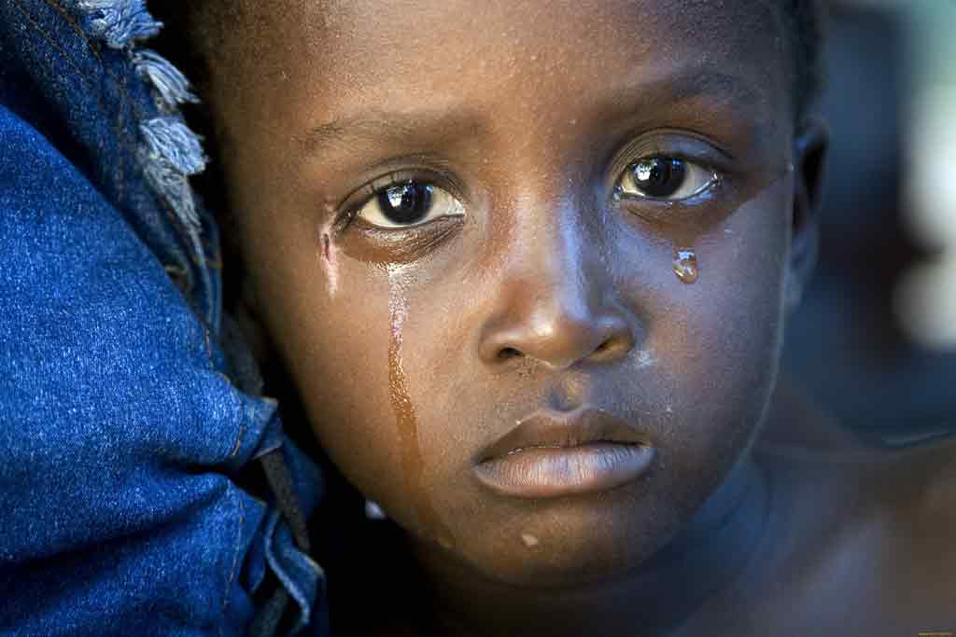
Apocalypse 21:4
Il essuiera toute larme de leurs yeux,
et la mort ne sera plus,
et il n’y aura plus ni deuil,
ni cri, ni douleur,
car les premières choses ont disparu.

Slide 320
Esaïe 25:8
Il anéantit la mort pour toujours ;
Le Seigneur, l’Éternel,
essuie les larmes de tous les visages,
Il fait disparaître de toute la terre l’opprobre de son peuple ;
Car l’Éternel a parlé.

Slide 321
Esaïe 65:19
Je ferai de Jérusalem mon allégresse,
Et de mon peuple ma joie ;
On n’y entendra plus
Le bruit des pleurs et le bruit des cris.

Slide 322
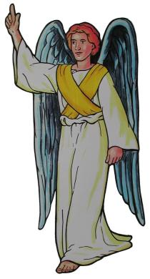
Apocalypse 21:9
Puis un des sept anges
qui tenaient les sept coupes
remplies des sept derniers fléaux vint,
et il m’adressa la parole, en disant :
Viens, je te montrerai l’épouse,
la femme de l’agneau.

Slide 323
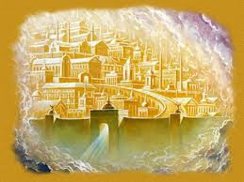
Apocalypse 21:10
Et il me transporta en esprit
sur une grande et haute montagne.
Et il me montra la ville sainte, Jérusalem, qui descendait du ciel d’auprès de Dieu,

Slide 324
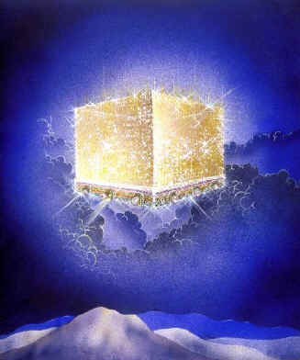
Apocalypse 21:11
ayant la gloire de Dieu.
Son éclat était semblable à celui
d’une pierre très précieuse, d’une pierre de jaspe transparente comme du cristal.

Slide 325
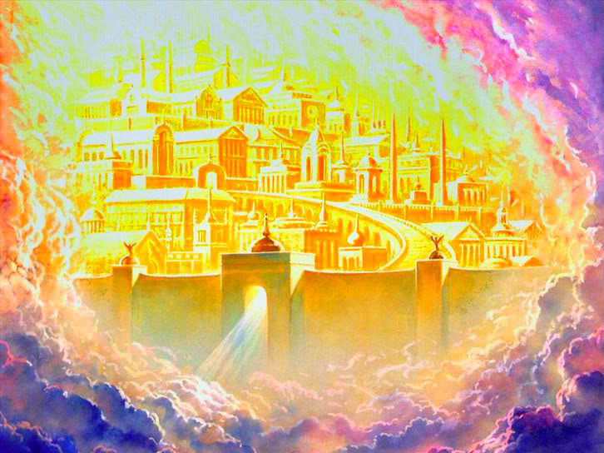
Apocalypse 21:12
Elle avait une grande et haute muraille. Elle avait douze portes, et sur les portes douze anges, et des noms écrits,
ceux des douze tribus des fils d’Israël :

Slide 326
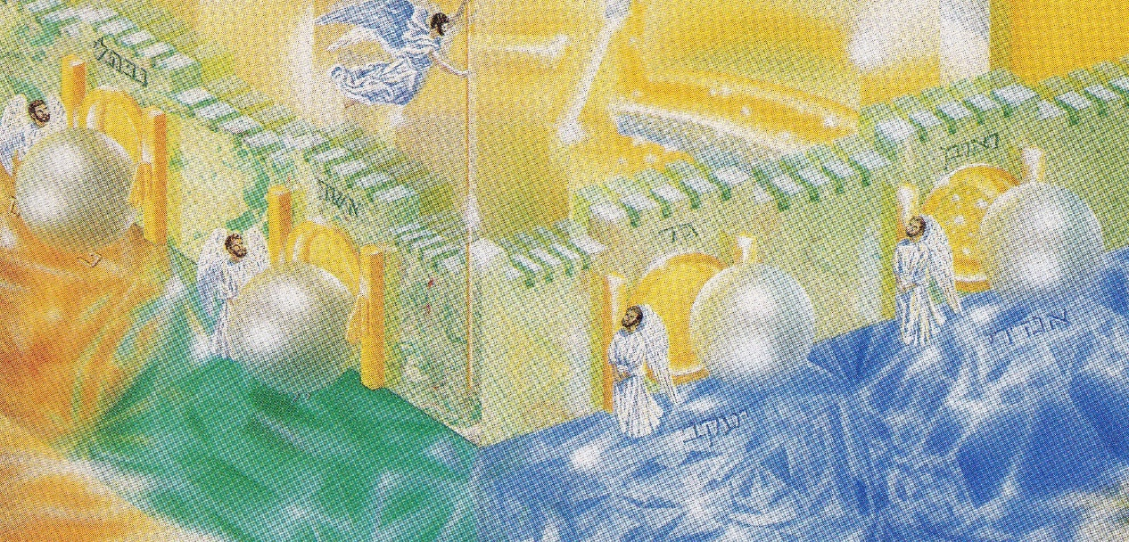
Apocalypse 21:13
à l’orient trois portes,
au nord trois portes,
au midi trois portes,
et à l’occident trois portes.

Slide 327
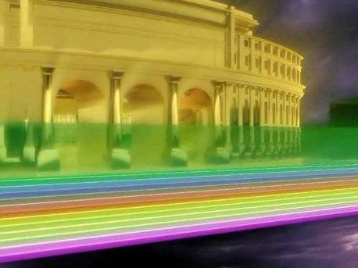
Apocalypse 21:14
La muraille de la ville
avait douze fondements,
et sur eux les douze noms
des douze apôtres de l’agneau.

Slide 328
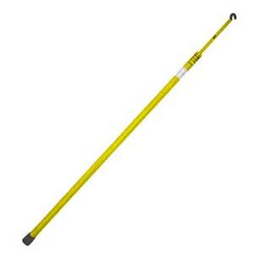
Apocalypse 21:15
Celui qui me parlait avait pour mesure un roseau d’or, afin de mesurer la ville, ses portes et sa muraille.

Slide 329
Apocalypse 21:16
La ville avait la forme d’un carré,
et sa longueur était égale à sa largeur.
Il mesura la ville avec le roseau,
et trouva douze mille stades ;
la longueur, la largeur et la hauteur
en étaient égales.

Slide 330
Apocalypse 21:17
Il mesura la muraille,
et trouva cent quarante-quatre coudées, mesure d’homme,
qui était celle de l’ange.

Slide 331
Apocalypse 21:18
La muraille était construite en jaspe,
et la ville était d’or pur,
semblable à du verre pur.

Slide 332
Apocalypse 21:19
Les fondements de la muraille de la ville étaient ornés de pierres précieuses
de toute espèce : le premier fondement était de jaspe, le second de saphir,
le troisième de calcédoine,
le quatrième d’émeraude,

Slide 333
Apocalypse 21:20
le cinquième de sardonyx,
le sixième de sardoine,
le septième de chrysolithe,
le huitième de béryl,
le neuvième de topaze,
le dixième de chrysoprase,
le onzième d’hyacinthe,
le douzième d’améthyste.

Slide 334
Apocalypse 21:21
Les douze portes étaient douze perles ; chaque porte était d’une seule perle.
La place de la ville était d’or pur,
comme du verre transparent.

Slide 335
Apocalypse 21:22
Je ne vis point de temple dans la ville ;
car le Seigneur Dieu tout-puissant
est son temple, ainsi que l’agneau.

Slide 336
Apocalypse 21:23
La ville n’a besoin ni du soleil
ni de la lune pour l’éclairer ;
car la gloire de Dieu l’éclaire,
et l’agneau est son flambeau.

Slide 337
Apocalypse 21:24
Les nations marcheront à sa lumière,
et les rois de la terre y apporteront
leur gloire.

Slide 338
Apocalypse 21:25
Ses portes ne se fermeront point le jour, car là il n’y aura point de nuit.

Slide 339
Apocalypse 21:26
On y apportera la gloire
et l’honneur des nations.

Slide 340
Apocalypse 21:27
Il n’entrera chez elle rien de souillé,
ni personne qui se livre à l’abomination et au mensonge ;
il n’entrera que ceux qui sont écrits dans le livre de vie de l’agneau.

Slide 341
Apocalypse 22:1
Et il me montra
un fleuve d’eau de la vie,
limpide comme du cristal,
qui sortait du trône de Dieu
et de l’agneau.

Slide 342
Apocalypse 22:2
Au milieu de la place de la ville
et sur les deux bords du fleuve,
il y avait un arbre de vie,
produisant douze fois des fruits, rendant son fruit chaque mois,
et dont les feuilles servaient
à la guérison des nations.

Slide 343
Apocalypse 22:3
Il n’y aura plus d’anathème.
Le trône de Dieu et de l’agneau
sera dans la ville ;
ses serviteurs le serviront

Slide 344
Apocalypse 22:4
et verront sa face,
et son nom sera sur leurs fronts.

Slide 345
Apocalypse 22:5
Il n’y aura plus de nuit ;
et ils n’auront besoin
ni de lampe ni de lumière,
parce que le Seigneur Dieu
les éclairera.
Et ils régneront aux siècles des siècles.

Slide 346
Esaïe 52:1
Réveille-toi ! réveille-toi !
Revêts ta parure, Sion !
Revêts tes habits de fête,
Jérusalem, ville sainte !
Car il n’entrera plus chez toi
ni incirconcis ni impur.

Slide 347
Esaïe 54:11
Voici, je garnirai
tes pierres d’antimoine,
Et je te donnerai
des fondements de saphir ;

Slide 348
Esaïe 54:12
Je ferai tes créneaux
de rubis,
Tes portes d’escarboucles,
Et toute ton enceinte
de pierres précieuses.

Slide 349
Hébreux 11:10
Il attendait la cité
qui a de solides fondements,
celle dont Dieu est l’architecte
et le constructeur.

Slide 350
Hébreux 11:14
Ceux qui parlent ainsi
montrent qu’ils cherchent une patrie.

Slide 351
Hébreux 11:15
S’ils avaient eu en vue
celle d’où ils étaient sortis,
ils auraient eu le temps d’y retourner.

Slide 352
Hébreux 11:16
Mais maintenant ils en désirent
une meilleure, c’est-à-dire une céleste. C’est pourquoi Dieu n’a pas honte d’être appelé leur Dieu,
car il leur a préparé une cité.

Slide 353
Hébreux 12:22
Vous vous êtes approchés
de la montagne de Sion,
de la cité du Dieu vivant,
la Jérusalem céleste

Slide 354
Hébreux 13:14
nous n’avons point ici-bas
de cité permanente,
mais nous cherchons
celle qui est à venir.

Slide 355
Apocalypse 21:9
l’épouse,
la femme de l’agneau.

Slide 357
Apocalypse 22:6
Et il me dit : Ces paroles sont certaines
et véritables ; et le Seigneur,
le Dieu des esprits des prophètes,
a envoyé son ange pour montrer
à ses serviteurs les choses
qui doivent arriver bientôt.

Slide 358
Apocalypse 22:7
Et voici, je viens bientôt. –
Heureux celui qui garde les paroles
de la prophétie de ce livre !

Slide 359
Apocalypse 22:8
C’est moi Jean, qui ai entendu
et vu ces choses.
Et quand j’eus entendu et vu,
je tombai aux pieds de l’ange
qui me les montrait, pour l’adorer.

Slide 360
Apocalypse 22:9
Mais il me dit : Garde-toi de le faire !
Je suis ton compagnon de service,
et celui de tes frères les prophètes,
et de ceux qui gardent
les paroles de ce livre.
Adore Dieu.

Slide 361
Apocalypse 22:10
Et il me dit :
Ne scelle point les paroles
de la prophétie de ce livre.
Car le temps est proche.

Slide 362
Apocalypse 22:11
Que celui qui est injuste
soit encore injuste,
que celui qui est souillé se souille encore ; et que le juste pratique encore la justice,
et que celui qui est saint
se sanctifie encore.

Slide 363
Apocalypse 22:12
Voici, je viens bientôt,
et ma rétribution est avec moi,
pour rendre à chacun
selon ce qu’est son œuvre.

Slide 364
Apocalypse 22:13
Je suis l’alpha et l’oméga,
le premier et le dernier,
le commencement et la fin.

Slide 365
Apocalypse 22:14
Heureux ceux qui lavent leurs robes,
afin d’avoir droit à l’arbre de vie,
et d’entrer par les portes dans la ville !

Slide 366
Apocalypse 22:15
Dehors les chiens, les enchanteurs,
les impudiques, les meurtriers,
les idolâtres, et quiconque aime
et pratique le mensonge !

Slide 367
Apocalypse 22:16
Moi, Jésus, j’ai envoyé mon ange
pour vous attester ces choses
dans les Églises.
Je suis le rejeton et la postérité de David, l’étoile brillante du matin.

Slide 368
Apocalypse 22:17
Et l’Esprit et l’épouse disent :
Viens. Et que celui qui entend dise : Viens. Et que celui qui a soif vienne ;
que celui qui veut, p
renne de l’eau de la vie, gratuitement.

Slide 369
Apocalypse 22:18
Je le déclare à quiconque entend les paroles de la prophétie de ce livre :
Si quelqu’un y ajoute quelque chose,
Dieu le frappera des fléaux
décrits dans ce livre ;

Slide 370
Apocalypse 22:19
et si quelqu’un retranche quelque chose
des paroles du livre de cette prophétie, Dieu retranchera sa part de l’arbre
de la vie et de la ville sainte,
décrits dans ce livre.

Slide 371
Apocalypse 22:20
Celui qui atteste ces choses dit :
Oui, je viens bientôt.
Amen ! Viens, Seigneur Jésus !

Slide 372
Apocalypse 22:21
Que la grâce du Seigneur Jésus
soit avec tous !

